Slide 1

Modellazione del processo di esecuzione di un tirocinio e conseguente accesso alla prova finale
SISTEMI INFORMATIVI
Artificial Intelligence for Science and technology (AI4ST)
Matteo Varè
Samuele Pipitone
Federica Bonanni
per visualizzare i diagrammi più chiaramente visitare: https://github.com/Barbera9/sistemi-informativi-public
a.a. 2023/2024

Slide 2
01. PROCESSO

Slide 3
PROCESSO 1.1
SISTEMI INFORMATIVI a.a. 2023/2024
Nel seguente progetto viene modellato il processo di ricerca, richiesta, attivazione, esecuzione e completamento di un tirocinio ed accesso alla prova finale del corso di laurea magistrale in:
Artificial Intelligence for Science and technology (AI4ST)
Si è considerato tale processo a partire dalla ricerca e scelta di una proposta di tesi.
Il processo è stato modellato fino all’invio e conferma della ricezione dei moduli per l’accesso alla sessione finale in quanto se mancano i moduli non è possibile accedere alla sessione di laurea.

Slide 4
02. Glossario

Slide 5
GLOSSARIO 1.1
SISTEMI INFORMATIVI a.a. 2023/2024
Per meglio comprendere la narrazione dei casi d’uso vengono esplicitati i termini che sono usati come sinonimo:
Professore: supervisore universitario, tutor universitario
Azienda: struttura esterna (nel caso verrà chiamata «azienda esterna») o interna all’università, presso cui lo studente svolge il tirocinio e/o raccoglie i dati per la stesura della tesi
Supervisore aziendale: tutor aziendale, supervisore d’azienda, supervisore della compagnia
Stage: tirocinio
App: applicazione, se non specificato si riferisce alla «AI4ST thesis management app»
Tesi: elaborato, relazione finale
Segreteria: segreteria didattica
StageSelection: area dedicata alla gestione stage del servizio web «segreterie on-line»

Slide 6
GLOSSARIO 1.2
SISTEMI INFORMATIVI a.a. 2023/2024
La narrazione utilizza acronimi ed abbreviazioni, di seguito sono trascritti con il loro nome completo:
CCD: Consiglio di Coordinamento Didattico
CFU: Crediti Formativi Universitari
AI4ST: Artificial Intelligence for Science and technology
AI: Artificial Intelligence
BUC(s): Business Use Case(s)
App: Applicazione
BPMN: Business Process Modeling Notation
CMMN: Case Management Modeling Notation
IFML: Interaction Flow Modeling Language
PDF: Portable Document Format
MAV: Pagamento Mediante Avviso

Slide 7
03. Business Use Case

Slide 8
Business Use Case
SISTEMI INFORMATIVI a.a. 2023/2024
Il template utilizzato per la narrazione degli scenari che descrivono le interazioni prevedibili e le istanze di processo e le pratiche del caso è offerto da Bridging the Gap.
Tale template mette a disposizione i seguenti elementi fondamentali:
Breve descrizione
Attori
Precondizioni
Basic flow
Alternate flow
Post condizioni

Slide 9
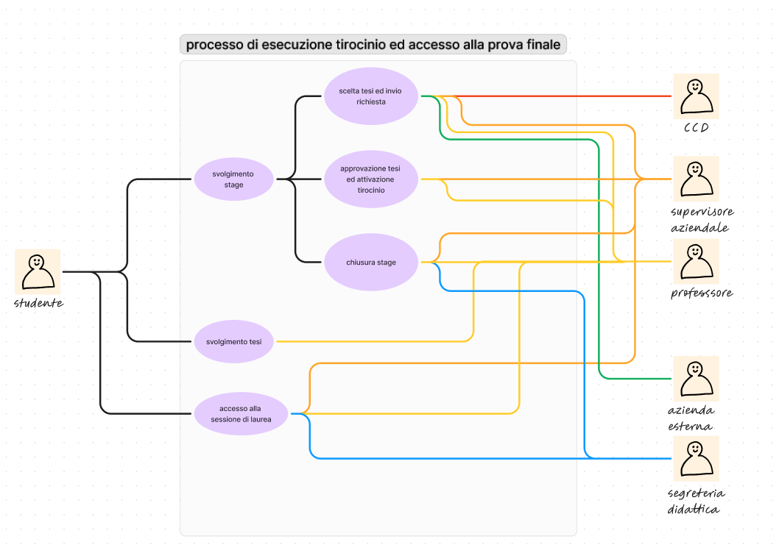
Complete visual model

Slide 10
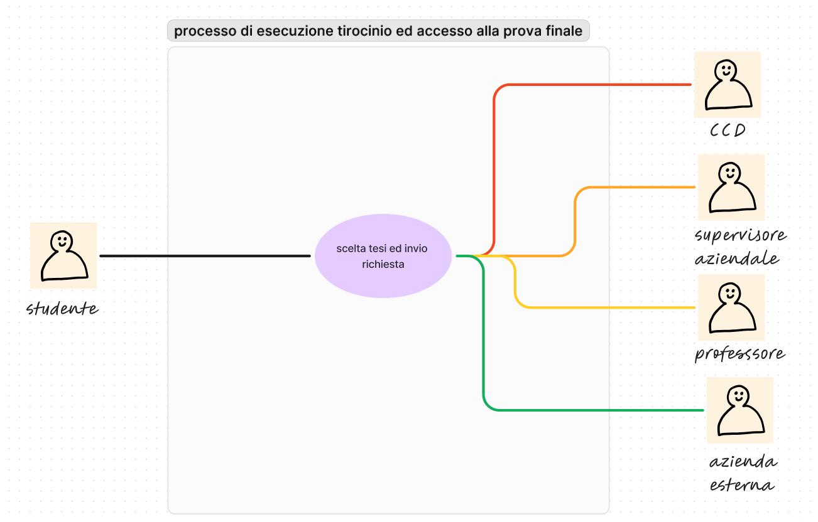
01. BUCs/ Scelta tesi ed invio richiesta

Slide 11
BUCs/ Scelta tesi ed invio richiesta 1.1
SISTEMI INFORMATIVI a.a. 2023/2024
Breve descrizione:
L’use case inizia con lo studente che cerca la tesi che vuole fare e finisce con l’invio di richiesta di sviluppo tesi
Attori:
Studente
CCD
Supervisore aziendale
Supervisore universitario
Azienda esterna

Slide 12
BUCs/ Scelta tesi ed invio richiesta 1.2
SISTEMI INFORMATIVI a.a. 2023/2024
Precondizioni:
Aver passato gli esami di:
Advanced Foundations of Mathematics for AI
Advanced Foundations of Statistics for AI
Advanced Foundations of Physics for AI
Advanced Foundations of Artificial Intelligence
Aver acquisito almeno 42 CFU
Essere iscritti al secondo anno della magistrale
Essere regolarmente iscritto all’Università Milano-Bicocca

Slide 13
BUCs/ Scelta tesi ed invio richiesta 1.3
SISTEMI INFORMATIVI a.a. 2023/2024
Basic Flow:
Lo studente decide di scegliere una proposta di tesi presente nel database delle opportunità di tesi dell’ applicazione «AI4ST thesis management app»
Lo studente valuta le proposte di tesi disponibili
Lo studente sceglie una tesi in base alle proprie preferenze personali
Lo studente invia una richiesta di sviluppo tesi

Slide 14
BUCs/ Scelta tesi ed invio richiesta 1.4
SISTEMI INFORMATIVI a.a. 2023/2024
Alternate Flow:
1.1) Lo studente sceglie una proposta di tesi indipendentemente
1.1.a) Lo studente deve identificare un supervisore aziendale
1.1.b) Lo studente definisce con il supervisore d’azienda l’argomento del tirocinio e la proposta di tesi, preparando una
descrizione che definisce il titolo tesi, l’ambiente tecnico in cui la tesi si alloca, gli obiettivi da raggiungere e le
metodologie e tecniche che devono essere usate
1.1.c) Lo studente deve identificare un supervisore universitario tra i professori del corso di studi AI4ST provvedendo la
proposta di stage
1.1.d) Lo studente deve confermare la possibilità del professore di fungere da supervisore
1.1.d.I) Il professore non è disponibile (tornare a punto 1.1.c)
1.1.e) Lo studente contatta direttamente uno dei membri del CCD per valutare la proposta
1.1.f) Il CCD accetta la proposta
1.1.f.I) Il CCD non accetta la proposta (tornare al punto 1)
1.1.g) Il supervisore aziendale procede ad eseguire le procedure per registrare ed attivare lo stage ed assegnarlo allo
studente (fine caso d’uso)

Slide 15
BUCs/ Scelta tesi ed invio richiesta 1.5
SISTEMI INFORMATIVI a.a. 2023/2024
1.2) Lo studente sceglie una proposta di tesi nelle piattaforme correlate nel consorzio universitario
1.2.a) Lo studente contatta direttamente uno dei membri del CCD per valutare la proposta
1.2.b) Il CCD accetta la proposta (fine caso d’uso)
1.2.b.I) Il CCD non accetta la proposta (tornare al punto 1)
Post condizioni:
Ricezione della richiesta inviata dallo studente nell’ area privata dei professori
Allo studente è assegnata una tesi

Slide 16
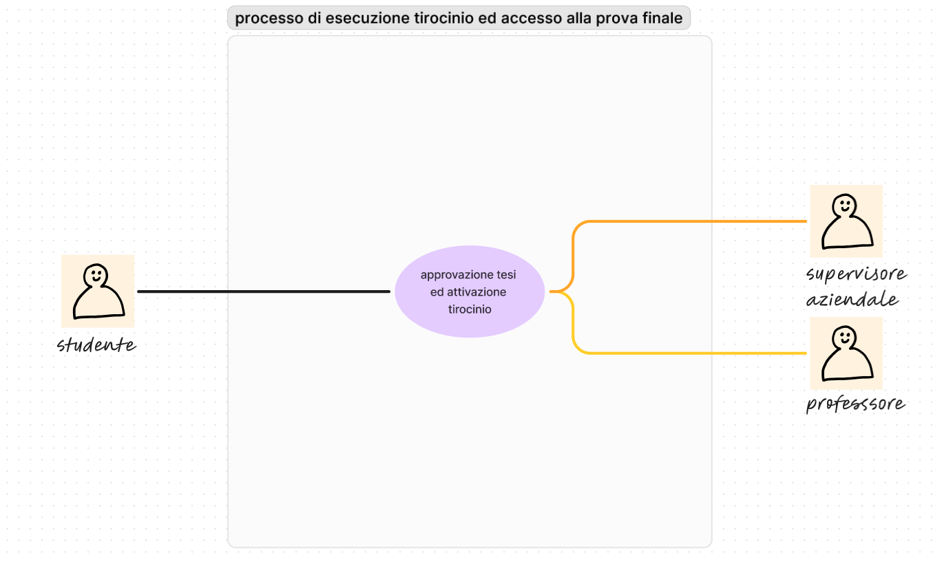
02. BUCs/ Approvazione tesi ed attivazione tirocinio

Slide 17
BUCs/ Approvazione tesi ed attivazione tirocinio 2.1
SISTEMI INFORMATIVI a.a. 2023/2024
Breve descrizione:
Il caso d’uso inizia con il professore che riceve la richiesta di tesi dello studente e finisce con l’approvazione della tesi da parte del professore
Attori:
Studente
Supervisore Aziendale
Professore
Precondizioni:
Lo studente deve aver inviato una richiesta di sostenimento tesi

Slide 18
BUCs/ Approvazione tesi ed attivazione tirocinio 2.2
SISTEMI INFORMATIVI a.a. 2023/2024
Basic flow:
Il professore riceve la richiesta di tesi dello studente
Il professore organizza un incontro con lo studente
Il professore decide che lo studente è compatibile con la tesi
Il professore stabilisce la timeline iniziale per la tesi
Il professore accetta la richiesta di tesi attraverso l’app
Il professore si mette in contatto con il supervisore della compagnia
Il professore assegna lo stage allo studente direttamente
Lo studente accetta l’assegnazione della tesi attraverso l’applicazione

Slide 19
BUCs/ Approvazione tesi ed attivazione tirocinio 2.3
SISTEMI INFORMATIVI a.a. 2023/2024
Alternate flow:
3.1.) Il professore stabilisce che lo studente non è compatibile con la tesi (fine caso d’uso)
8.1.) Lo studente non accetta l’assegnazione della tesi nell’app (fine caso d’uso)
Post condizioni:
Se lo studente è considerato compatibile la richiesta di tesi è approvata
Se lo studente ha accettato l’assegnazione della tesi esso è pronto ad iniziare lo stage
Se lo studente è stato giudicato non compatibile con la tesi esso deve ricominciare l’iter di scelta tesi ed invio richiesta
Se lo studente non ha accettato l’assegnazione della tesi nell’app esso deve ricominciare l’iter di scelta tesi ed invio richiesta

Slide 20
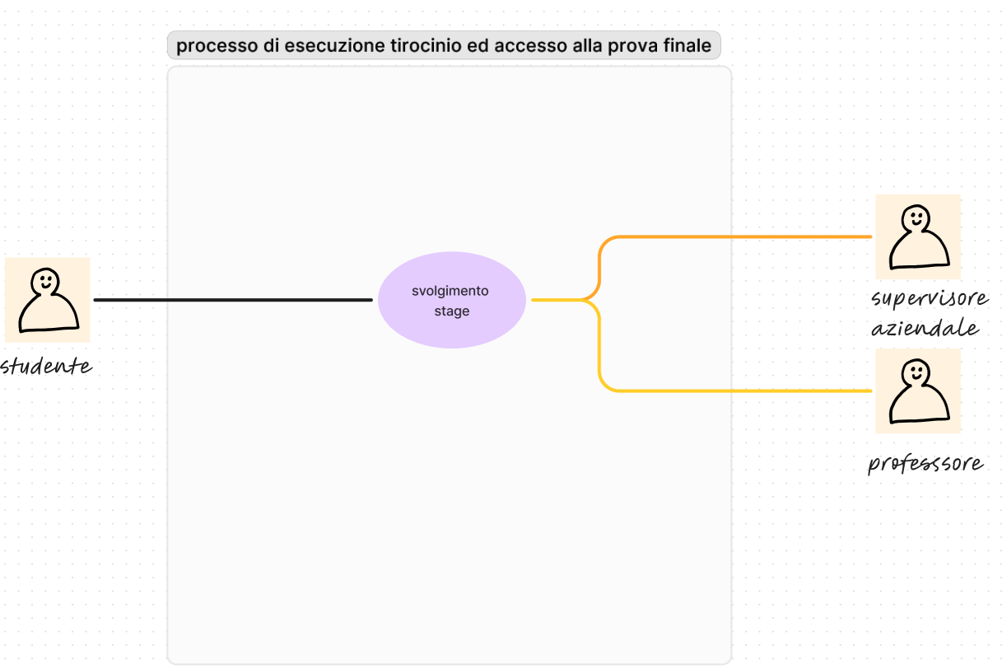
03. BUCs/ Svolgimento stage

Slide 21
BUCs/ Svolgimento stage 3.1
SISTEMI INFORMATIVI a.a. 2023/2024
Breve descrizione:
Il caso d’uso inizia con lo studente che inizia a svolgere lo stage e finisce con il raggiungimento delle 150 ore richieste per lo stage
Attori:
Studente
Tutor universitario
Tutor Aziendale
Precondizioni:
Lo stage deve essere stato attivato

Slide 22
BUCs/ Svolgimento stage 3.2
SISTEMI INFORMATIVI a.a. 2023/2024
Basic flow:
Lo studente svolge uno stage in presenza
Il tutor aziendale assegna compiti da svolgere allo studente
Lo studente svolge i compiti assegnati
Il tutor supervisiona il lavoro svolto dallo studente
A 40, 75 ore di lavoro ed alla fine dello stage vengono fatte delle valutazioni dello stagista da parte del tutor aziendale ed universitario
A 14 giorni dalla fine dello stage vengono inviati mail per la compilazione del questionario in “StageSelection”
Lo Studente completa lo stage

Slide 23
BUCs/ Svolgimento stage 3.3
SISTEMI INFORMATIVI a.a. 2023/2024
Alternate flow:
1.1.) Lo studente svolge lo stage in modalità smart working o modalità mista
1.1.a) Lo studente prende visione delle indicazioni per la tutela della salute e sicurezza degli “smart worker” (tornare al punto 2)
Post condizioni:
Alla fine del periodo previsto si conclude lo stage
Ulteriori requisiti:
In seguito al raggiungimento delle 40 ore lavorative e per il resto del tirocinio nessun attore decide di interrompere o annullare lo stage

Slide 24
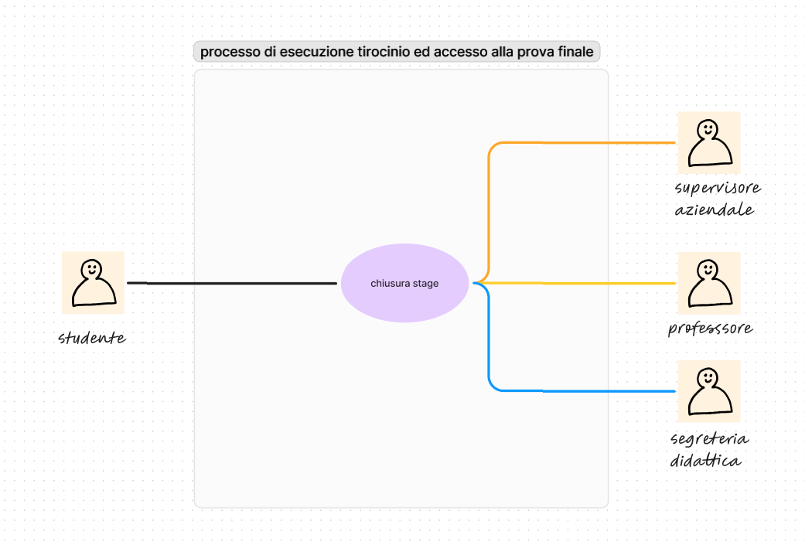
04. BUCs/ Chiusura stage

Slide 25
BUCs/ Chiusura stage 4.1
SISTEMI INFORMATIVI a.a. 2023/2024
Breve descrizione:
Il caso d’uso inizia con lo studente che conclude lo stage e finisce con lo studente che ha chiuso tutte le pratiche necessarie per la chiusura dello stage
Attori:
Studente
Tutor universitario
Tutor Aziendale
Segreteria didattica
Precondizioni:
Lo studente ha iniziato lo stage
Il periodo di stage è concluso

Slide 26
BUCs/ Chiusura stage 4.2
SISTEMI INFORMATIVI a.a. 2023/2024
Basic flow:
Lo studente carica la valutazione finale dello stage nella piattaforma “StageSelection”
Il tutor aziendale carica la valutazione dello studente attraverso la piattaforma “StageSelection”
Lo studente carica nell’area online riservata allo stage tutti i documenti richiesti in file separati
Il Tutor Universitario comunica alla Segreteria Didattica l’acquisizione dei corrispettivi CFU relativi
La Segreteria Didattica notifica lo studente della verbalizzazione dei CFU relativi allo stage

Slide 27
BUCs/ Chiusura stage 4.3
SISTEMI INFORMATIVI a.a. 2023/2024
Alternate flow:
2.1.) Se lo stage è interno il tutor aziendale non deve compilare il questionario di valutazione finale (fine Use Case)
Post condizioni:
Lo studente può preparare la tesi utilizzando le conoscenze e competenze acquisite durante il periodo dello stage.

Slide 28
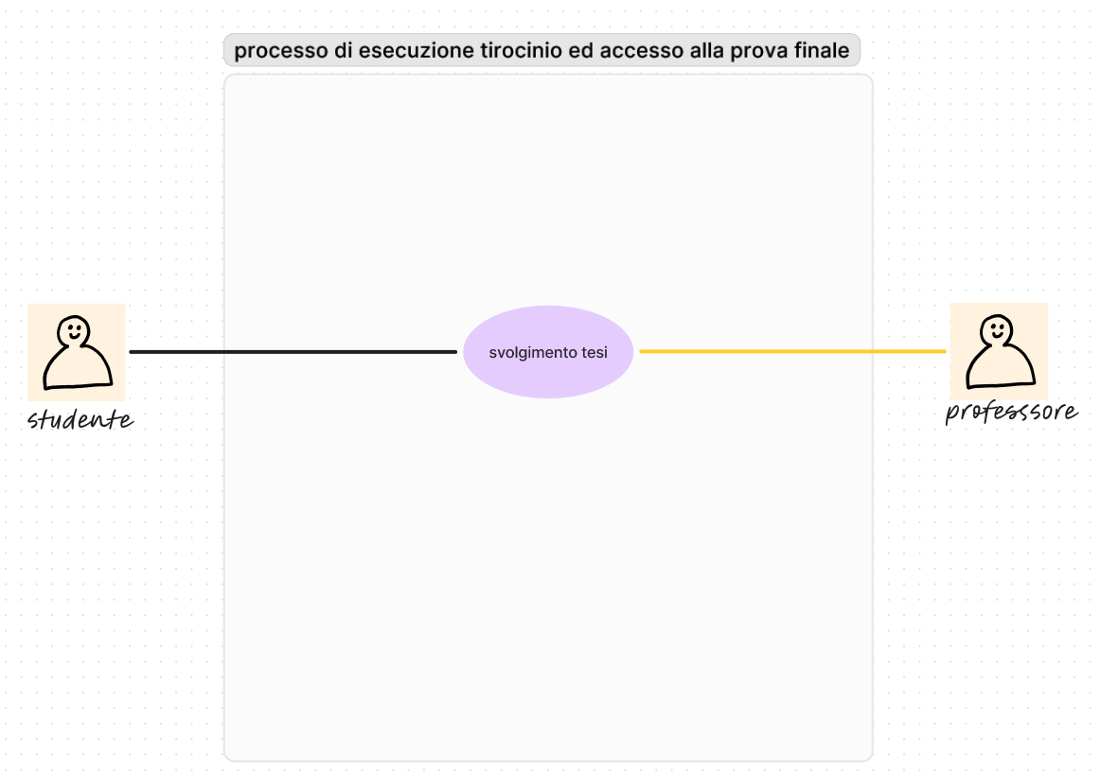
05. BUCs/ Svolgimento tesi

Slide 29
BUCs/ Svolgimento tesi 5.1
SISTEMI INFORMATIVI a.a. 2023/2024
Breve descrizione:
Il caso d’uso inizia con lo studente che scrive la relazione finale e finisce con l’esportazione dell’ elaborato in formato PDF
Attori:
Studente
Tutor universitario
Precondizioni:
Il progetto di tesi dello studente è stato approvato.

Slide 30
BUCs/ Svolgimento tesi 5.2
SISTEMI INFORMATIVI a.a. 2023/2024
Basic flow:
Lo studente scrive la relazione finale utilizzando quanto imparato durante il percorso universitario e durante il periodo di stage
Lo studente completa la relazione finale
Lo studente invia al tutor universitario la relazione finale sul lavoro svolto
Il tutor universitario controlla la relazione finale del tirocinio
Il tutor universitario approva la relazione finale
Lo studente esporta l'elaborato in PDF

Slide 31
BUCs/ Svolgimento tesi 5.3
SISTEMI INFORMATIVI a.a. 2023/2024
Alternate flow:
5.1.) Il tutor universitario non è soddisfatto della relazione e lo comunica allo studente
5.1.a) Lo studente apporta le modifiche alla relazione finale e la re-invia al Tutor universitario (tornare al punto 2)
Post condizioni:
Lo studente ha l’elaborato in formato PDF pronto per essere inviato

Slide 32
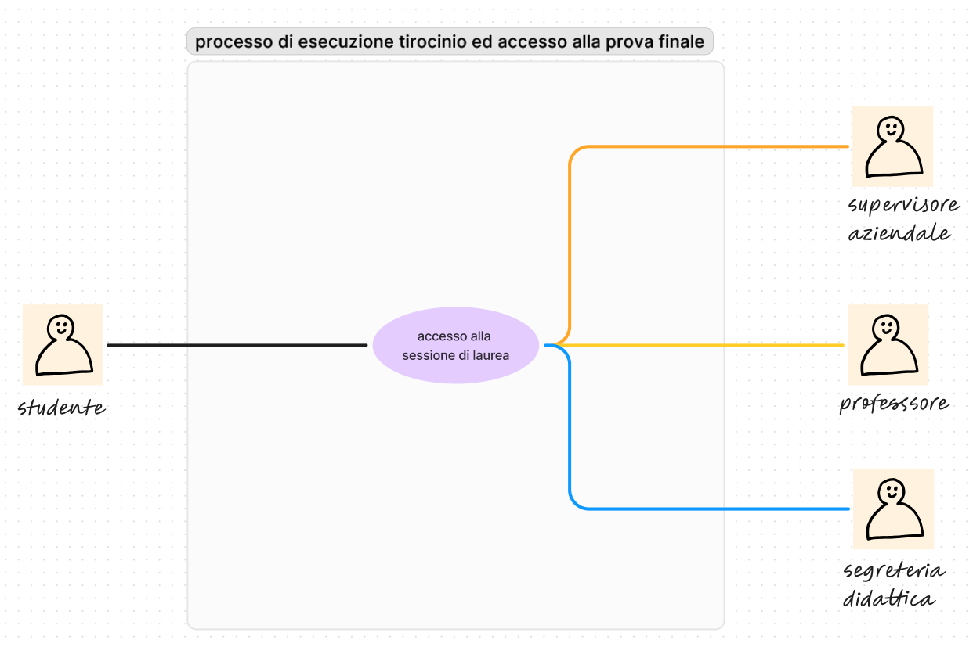
06. BUCs/ Accesso alla sessione di laurea

Slide 33
BUCs/ Accesso alla sessione di laurea 6.1
SISTEMI INFORMATIVI a.a. 2023/2024
Breve descrizione:
Il caso d’uso inizia con lo studente che sceglie una sessione di difesa e finisce con la segreteria didattica che dà l’accesso allo studente alla prova finale
Attori:
Studente
Tutor universitario
Segreteria didattica
Tutor aziendale
Precondizioni:
Lo studente deve aver svolto lo stage
Lo studente deve aver prodotto l’elaborato da inviare

Slide 34
BUCs/ Accesso alla sessione di laurea 6.2
SISTEMI INFORMATIVI a.a. 2023/2024
Basic flow:
Lo studente sceglie una sessione di difesa attraverso l’applicazione
Lo studente compila il questionario di AlmaLaurea su segreterie online
Lo studente compila la domanda di conseguimento titolo su segreterie online
Lo studente stampa e conserva i moduli necessari
Lo studente invia il modulo Titolo Tesi al tutor universitario
Il tutor universitario firma il modulo Titolo Tesi e la invia allo studente
Lo studente invia il modulo Titolo Tesi al Tutor Aziendale
Il Tutor Aziendale firma il modulo Titolo Tesi e la invia allo studente
Lo studente invia i moduli Titolo Tesi alla Segreteria Didattica
Lo studente paga il bollettino MAV
La segreteria didattica conferma la ricezione dei moduli e da l’accesso allo studente alla prova finale

Slide 35
BUCs/ Accesso alla sessione di laurea 6.3
SISTEMI INFORMATIVI a.a. 2023/2024
Alternate flow:
2.1.) Lo studente non rispetta i tempi di compilazione indicati per la compilazione del questionario
AlmaLaurea
2.1.a) La segreteria didattica permette un eccezione per il caso particolare (procedere con il punto 3)
2.1.a.I) La segreteria comunica allo studente che non può procedere con il processo (tornare a punto 1)
3.1.) Lo studente non rispetta i tempi di compilazione indicati per la compilazione della domanda di conseguimento titolo
su segreterie online
3.1.a) La segreteria didattica permette un eccezione per il caso particolare (procedere con il punto 4)
3.1.a.I) La segreteria comunica allo studente che non può procedere con il processo (tornare a punto 1)
10.1) Lo studente non rispetta i tempi di pagamento del bollettino MAV
10.1.a) La segreteria didattica permette un’eccezione per il caso particolare (procedere con il punto 11)
10.1.a.I) La segreteria comunica allo studente che non può procedere con il processo (tornare a punto 1)

Slide 36
BUCs/ Accesso alla sessione di laurea 6.4
SISTEMI INFORMATIVI a.a. 2023/2024
Post condizioni:
Lo studente ha effettuato tutti i passaggi per la difesa finale della tesi
Lo studente può procedere con il processo per l’avvio della prova finale

Slide 37
04. BPMN
a cura di:
Matteo Varè

Slide 38
BPMN
SISTEMI INFORMATIVI a.a. 2021/2022
Per la modellazione BPMN è stata utilizzata la piattaforma bpmn.io.
È stato realizzato un unico processo basandosi sui Business Use Cases creati in precedenza.
Per facilitare la comprensione della modello sono stati utilizzati gli strumenti «group» ed «expanded sub-process» per identificare a quale Business Use Case i processi all’interno fanno riferimento.
In particolare è stato utilizzato l’ «expanded sub-process» per indicare l’attore principale del processo e «group» per raggruppare tutti i processi di tutti gli attori che vengono coinvolti in esso.
Per rendere la modellazione più leggibile il nome dell’ «expanded sub-process» e del group sono entrambe uguali all’ use case di riferimento.
Nella realizzazione di questo documento alcuni dettagli del diagramma sono andati persi (per esempio la direzione delle frecce), quindi è consigliabile caricare il file «BPMN» presente nella cartella del progetto attraverso la piattaforma indicata oppure aprendo l’omonimo file con estensione «.svg» per visualizzare in modo più chiaro il diagramma completo.

Slide 39
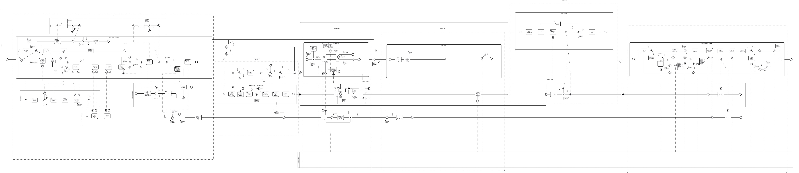
Overview: BPMN completo

Slide 40
01. BPMN/ Scelta tesi ed invio richiesta

Slide 41
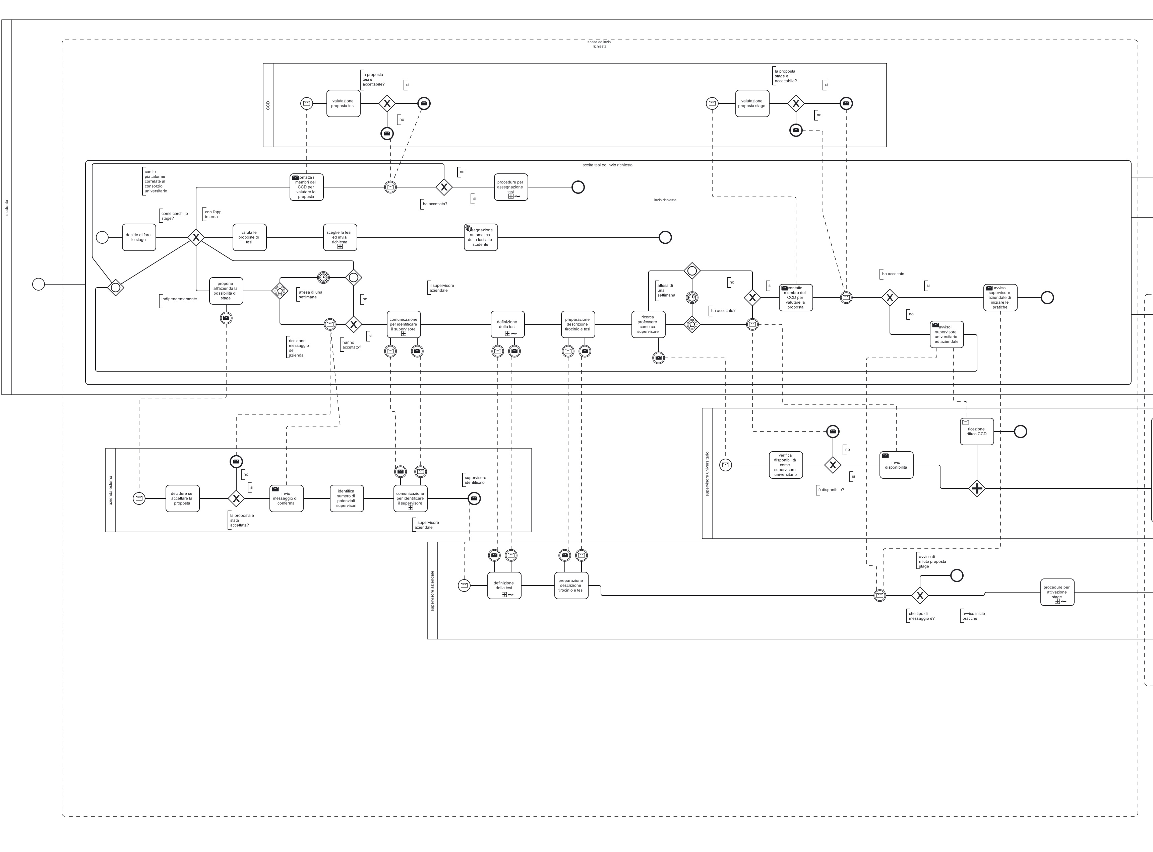
BPMN/ Scelta tesi ed invio richiesta
SISTEMI INFORMATIVI a.a. 2023/2024
Lo studente ha tre opzioni per la scelta dello stage:
attraverso l’applicazione
mediante un azienda da lui identificata
attraverso piattaforme correlate al consorzio universitario
Tale scelta è rappresentata attraverso l’utilizzo di un gateway esclusivo.
Per motivi di completezza si è voluto rappresentare anche i processi decisionali del CCD, dell’Azienda, del tutor aziendale e del professore anche se in maniera semplificata

Slide 42
02. BPMN/ Approvazione tesi ed attivazione tirocinio

Slide 43
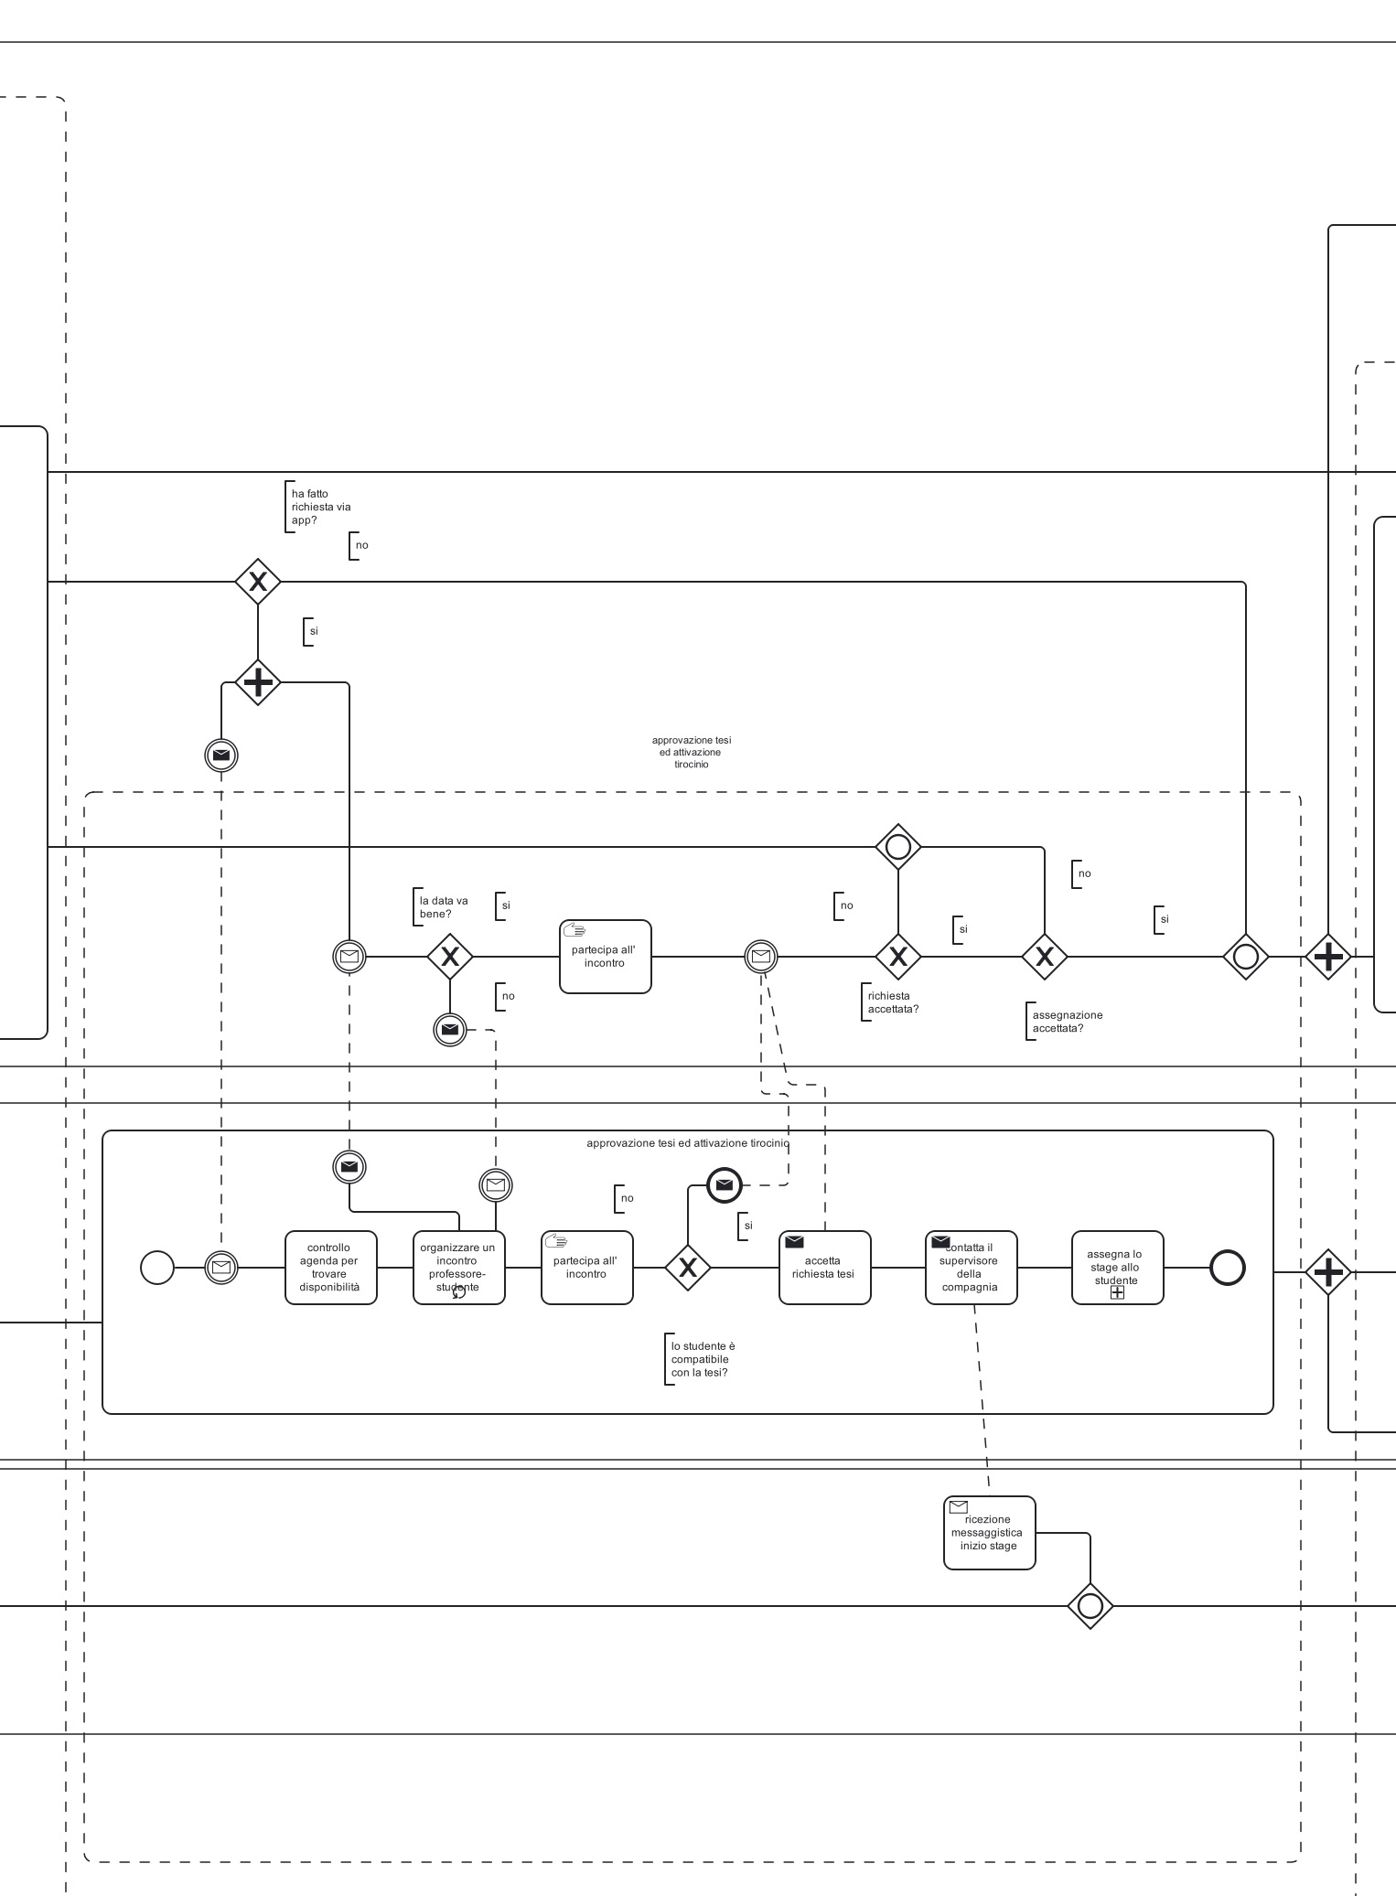
BPMN/ Approvazione tesi ed attivazione tirocinio
SISTEMI INFORMATIVI a.a. 2023/2024
In questo caso d’uso si è notato come il professore è l’attore principale, infatti ( come si può notare nel BUC ) esso è l’attore che inizia e conclude il processo.
Perciò l’ «expanded sub-process» relativo è nella pool del professore invece che in quella dello studente ( a differenza degli altri casi )
E’ bene notare che questo caso d’uso si verifica solo se lo stage è stato scelto via app, dato che dai documenti forniti sembrerebbe che se lo studente sceglie le altre opzioni di scelta stage, questo processo risulti superfluo o non esplicitamente richiesto
Concluso «l’Approvazione tesi ed attivazione tirocinio» lo studente inizia lo stage e può iniziare lo svolgimento della tesi.
Questo parallelismo è stato rappresentato mediante l’utilizzo di un gateway parallelo di tipo split

Slide 44
03. BPMN/ Svolgimento stage

Slide 45
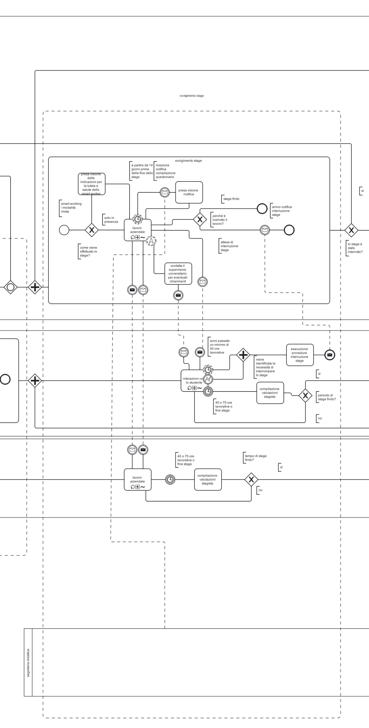
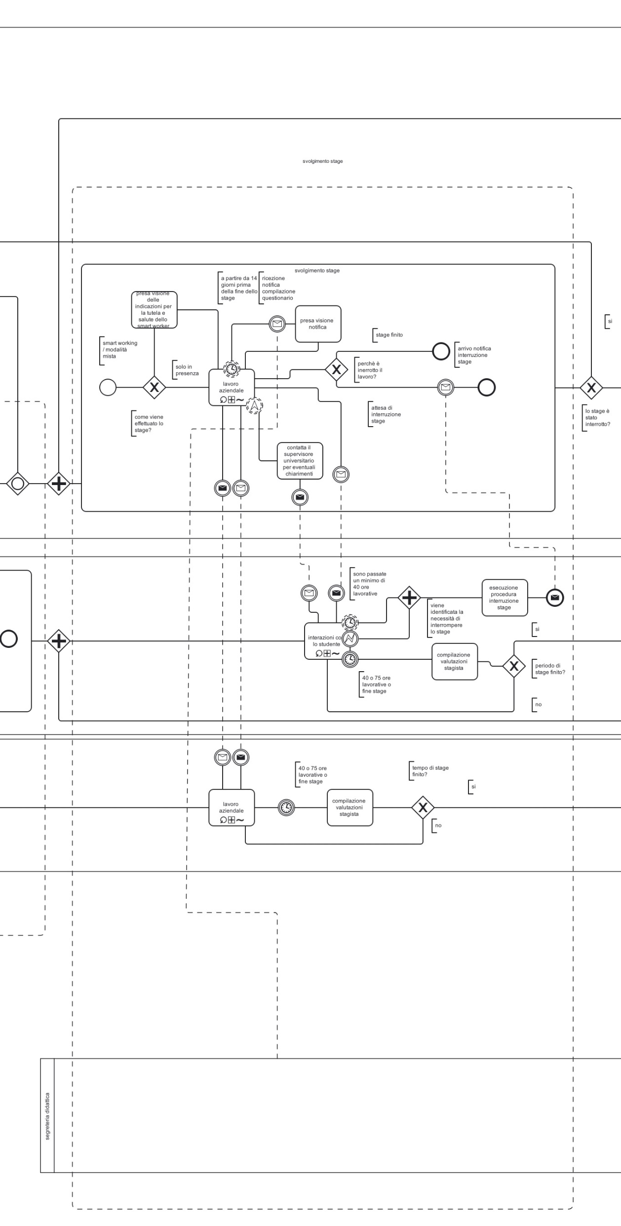
BPMN/ Svolgimento stage
SISTEMI INFORMATIVI a.a. 2023/2024
a sinistra : visione completa dell’ use case
a destra: ingrandimento sulla sezione che coinvolge studente professore e tutor aziendale
Questo processo è stato modellato come un loop di continua comunicazione tra studente e tutor universitario.
Il loop può finire quando il professore decide di interrompere lo stage e lo comunica allo studente o quando finisce il periodo di stage.
Si noti che l’interruzione di stage è stata segnata come interruzione normale e non con un «boundary event» interrompente, per motivi di spazio e per rendere il processo più leggibile

Slide 46
04. BPMN/ Chiusura stage

Slide 47
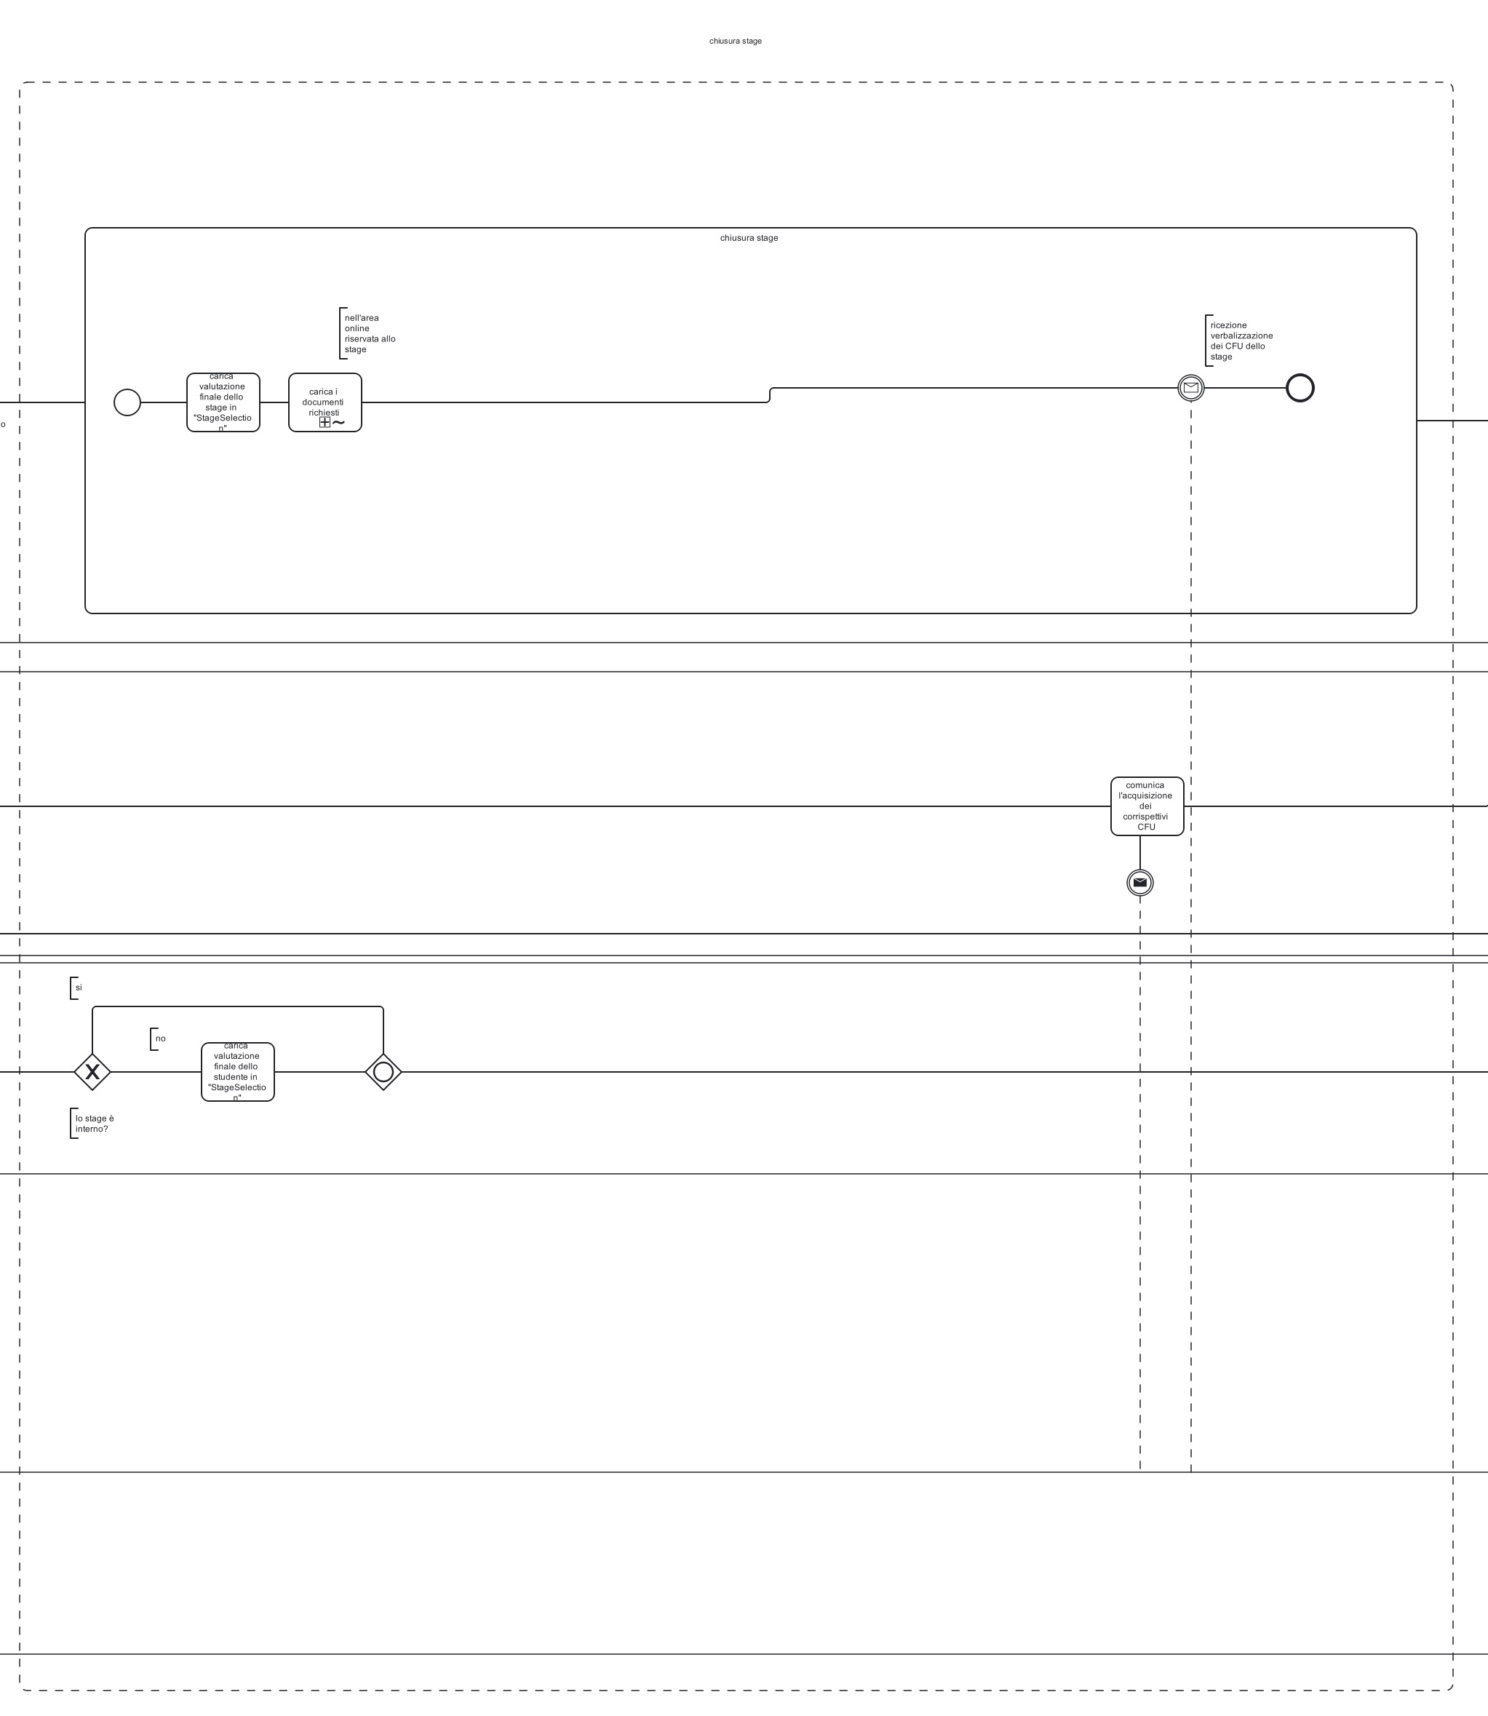
BPMN/ Chiusura stage
SISTEMI INFORMATIVI a.a. 2023/2024
In questa sezione è stata modellata la chiusura stage.
E’ bene notare che in tutto l’elaborato i processi decisionali all’interno della segreteria didattica non sono stati modellati in quanto troppo complessi e non semplificabili, quindi si sono modellate solo le comunicazioni in entrata ed uscita da essa

Slide 48
05. BPMN/ Svolgimento tesi

Slide 49
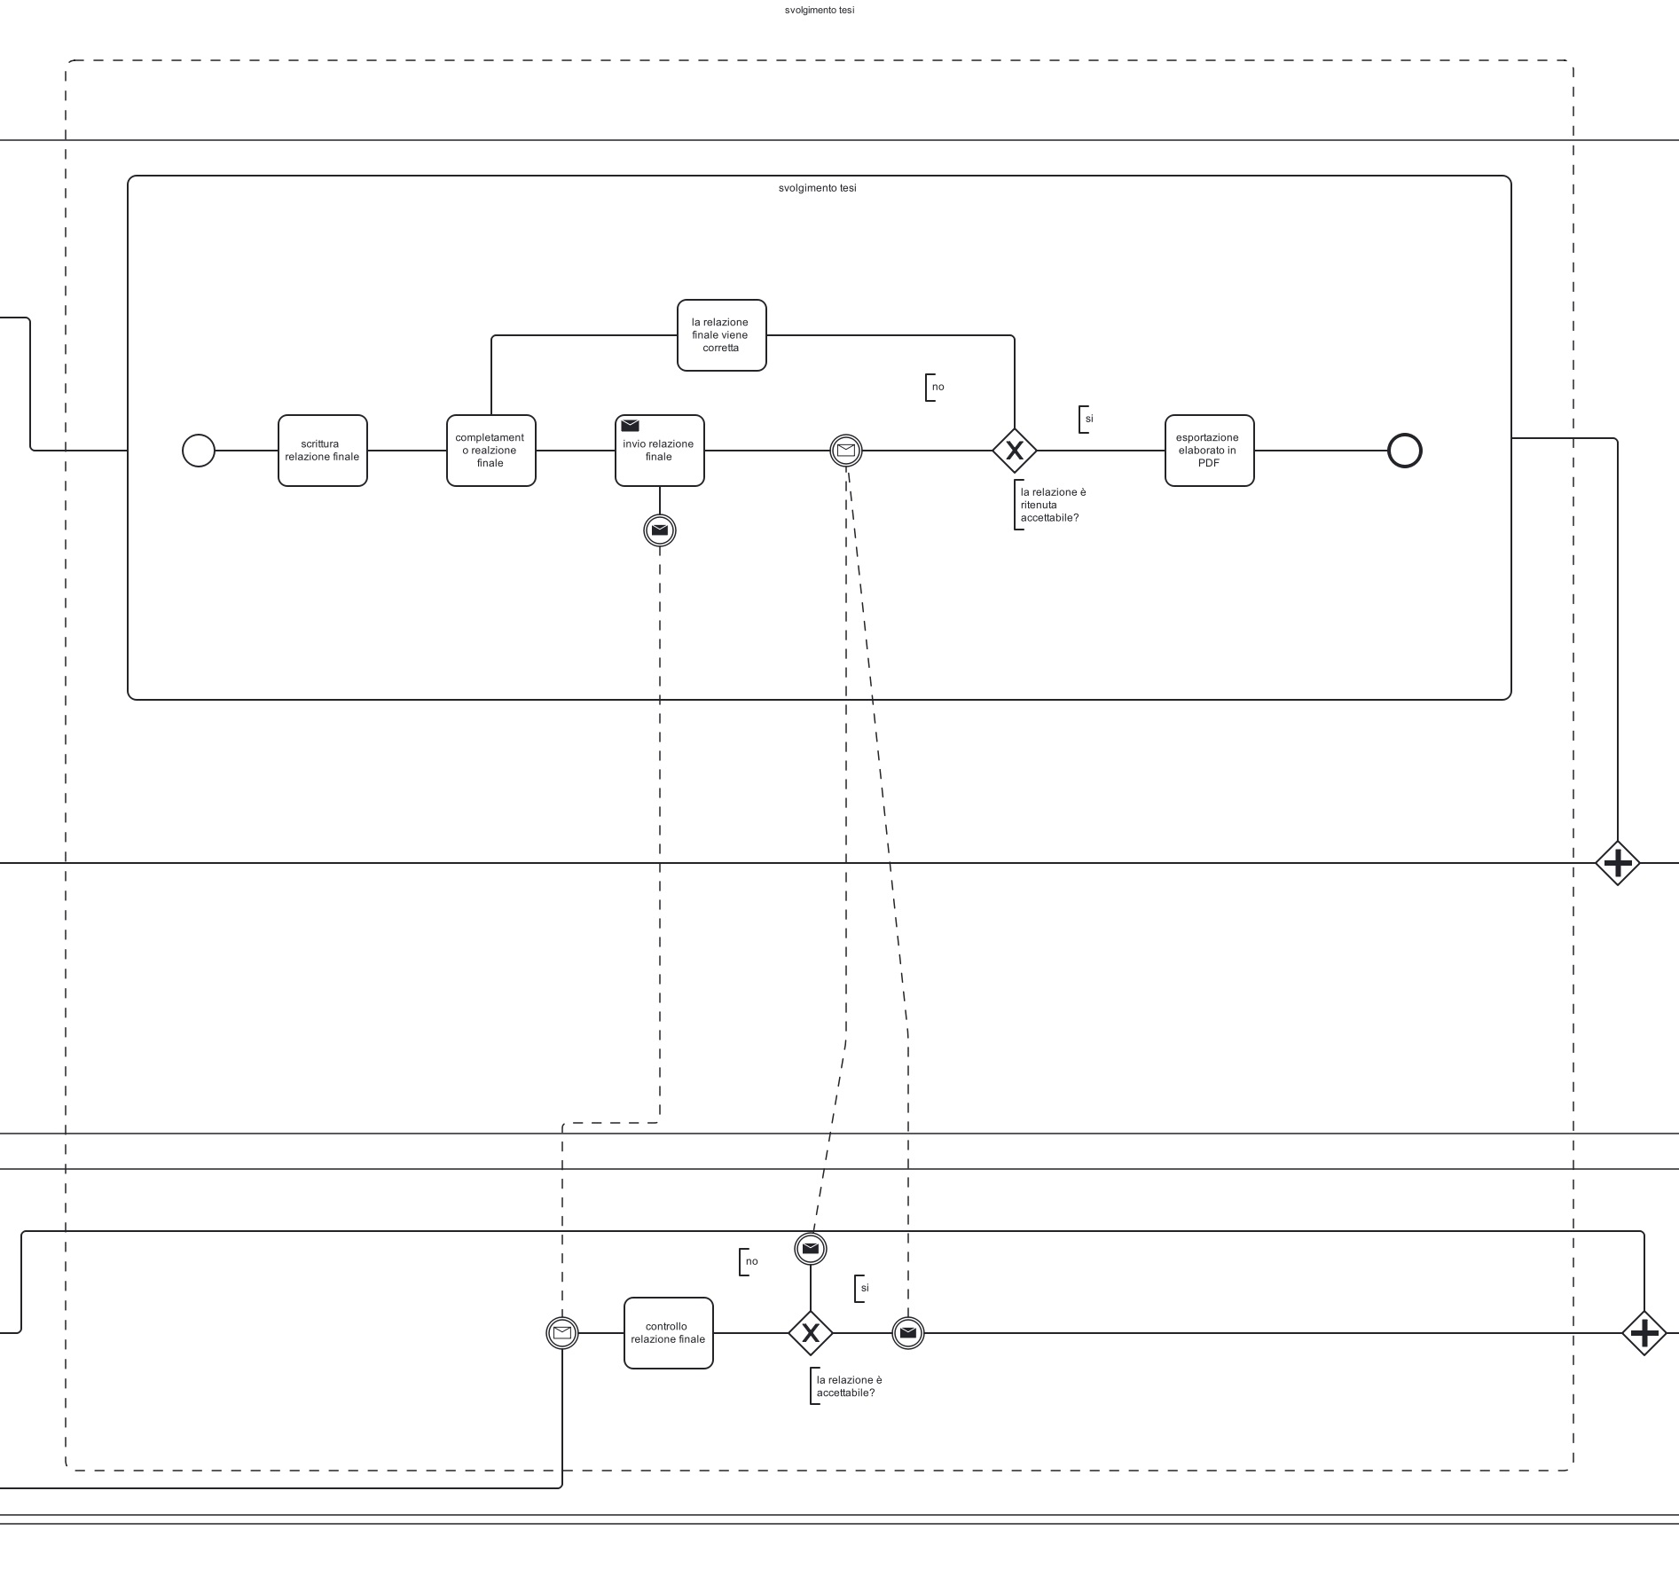
BPMN/ Svolgimento tesi
SISTEMI INFORMATIVI a.a. 2023/2024
Lo svolgimento stage è stato modellato similmente allo svolgimento stage avente come interlocutori lo studente ed il professore.
Si noti come successivamente alla conclusione del processo viene utilizzato un gateway parallelo di tipo join per far sì che i processi di stage siano completi prima di procedere con il flusso.
La posizione del processo che modella il caso d’uso «Svolgimento tesi» all’ interno del BPMN nel complesso è tale per rendere la modellazione più leggibile

Slide 50
06. BPMN/ Accesso alla sessione di laurea

Slide 51
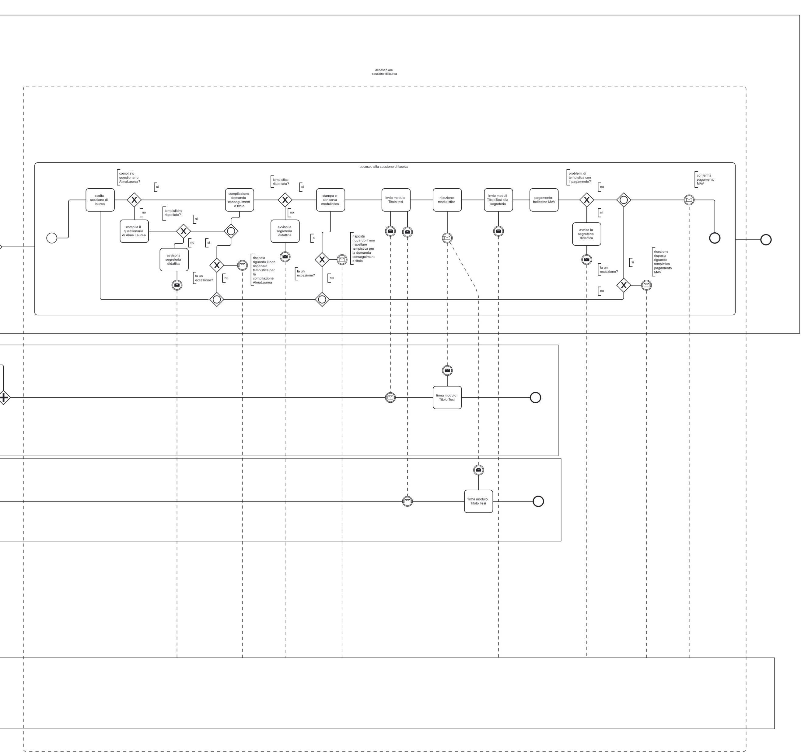
BPMN/ Accesso alla sessione di laurea
SISTEMI INFORMATIVI a.a. 2023/2024
In questa sezione è stato modellato il processo di «accesso alla sessione di laurea».
Come è facile notare questa parte di processo consiste principalmente in una serie di comunicazioni tra studente e segreteria didattica per verificare che lo studente abbia tutte le qualifiche e i moduli per l’accesso alla sessione di laurea

Slide 52
05. IFML
A cura di:
Samuele Pipitone

Slide 53
Overview: Schema completo

Slide 54
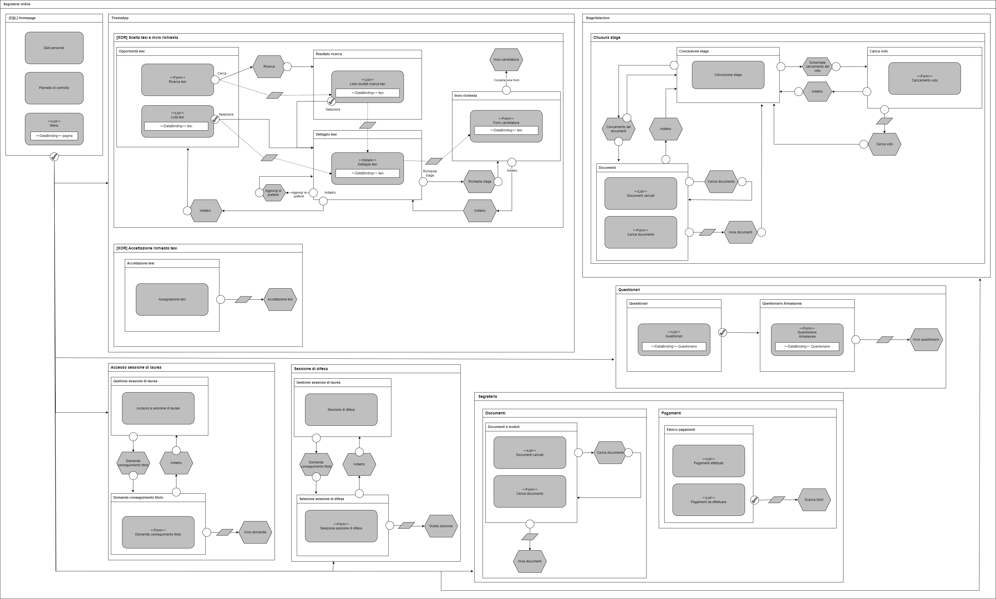
IFML/ Schema completo
SISTEMI INFORMATIVI a.a. 2023/2024

Slide 55
01. Scelta tesi ed invio richiesta
SISTEMI INFORMATIVI a.a. 2023/2024

Slide 56
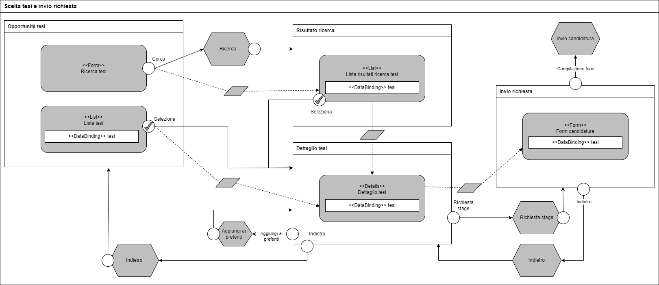
IFML/ Scelta tesi ed invio richiesta
SISTEMI INFORMATIVI a.a. 2023/2024

Slide 57
01. Scelta tesi ed invio richiesta - Wireframe
SISTEMI INFORMATIVI a.a. 2023/2024

Slide 58
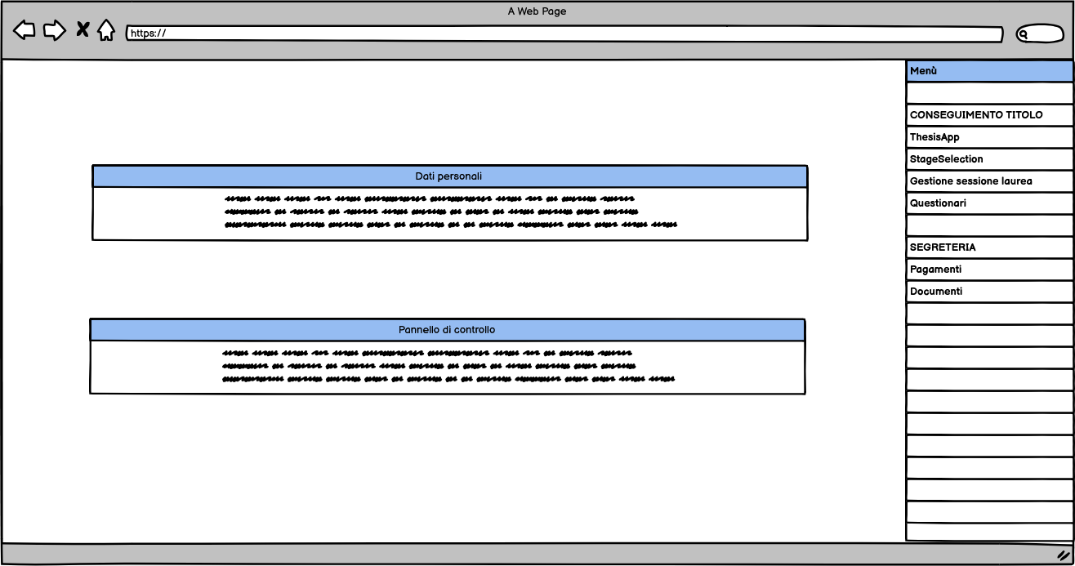
IFML/ Scelta tesi ed invio richiesta - Wireframe
SISTEMI INFORMATIVI a.a. 2023/2024

Slide 59
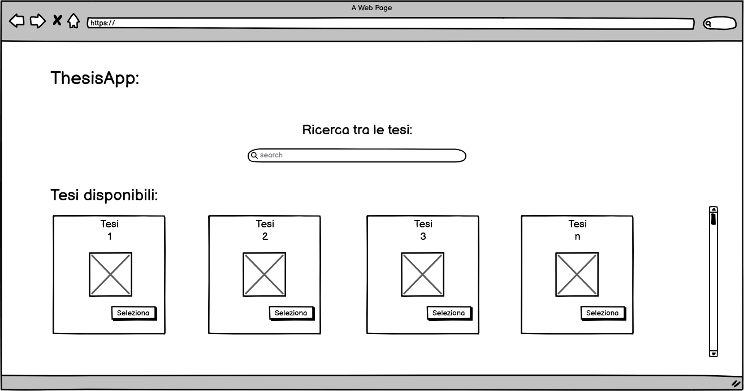
IFML/ Scelta tesi ed invio richiesta - Wireframe
SISTEMI INFORMATIVI a.a. 2023/2024

Slide 60
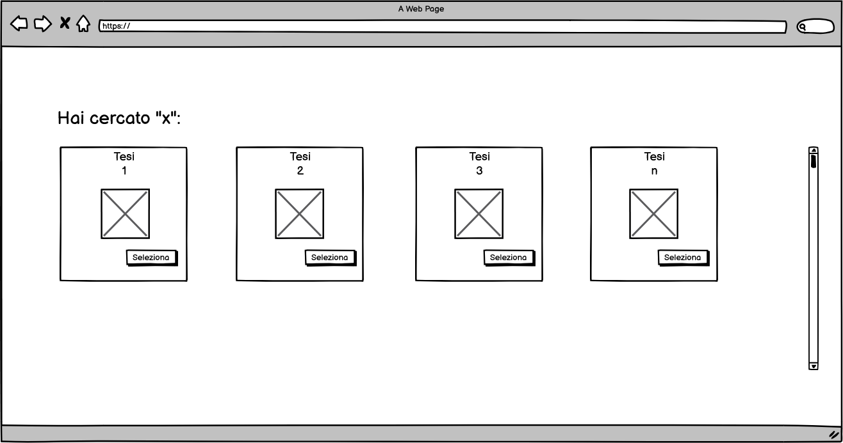
IFML/ Scelta tesi ed invio richiesta - Wireframe
SISTEMI INFORMATIVI a.a. 2023/2024

Slide 61
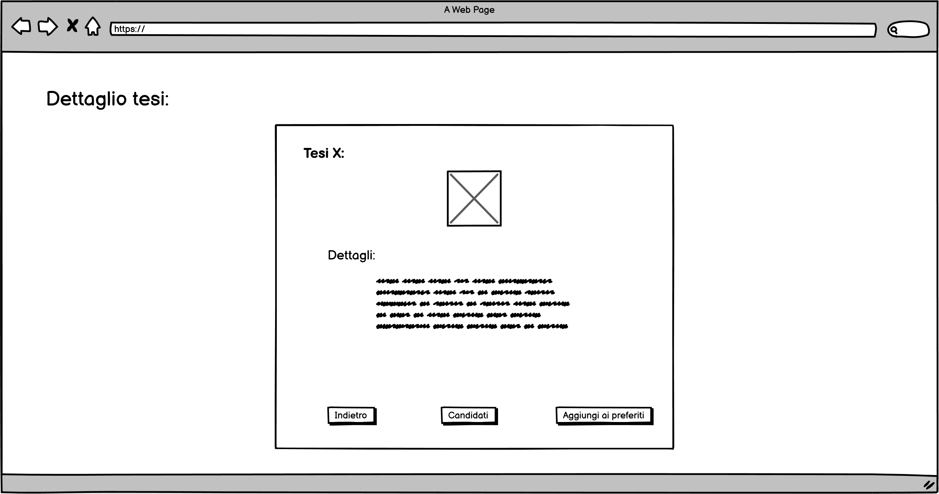
IFML/ Scelta tesi ed invio richiesta - Wireframe
SISTEMI INFORMATIVI a.a. 2023/2024

Slide 62
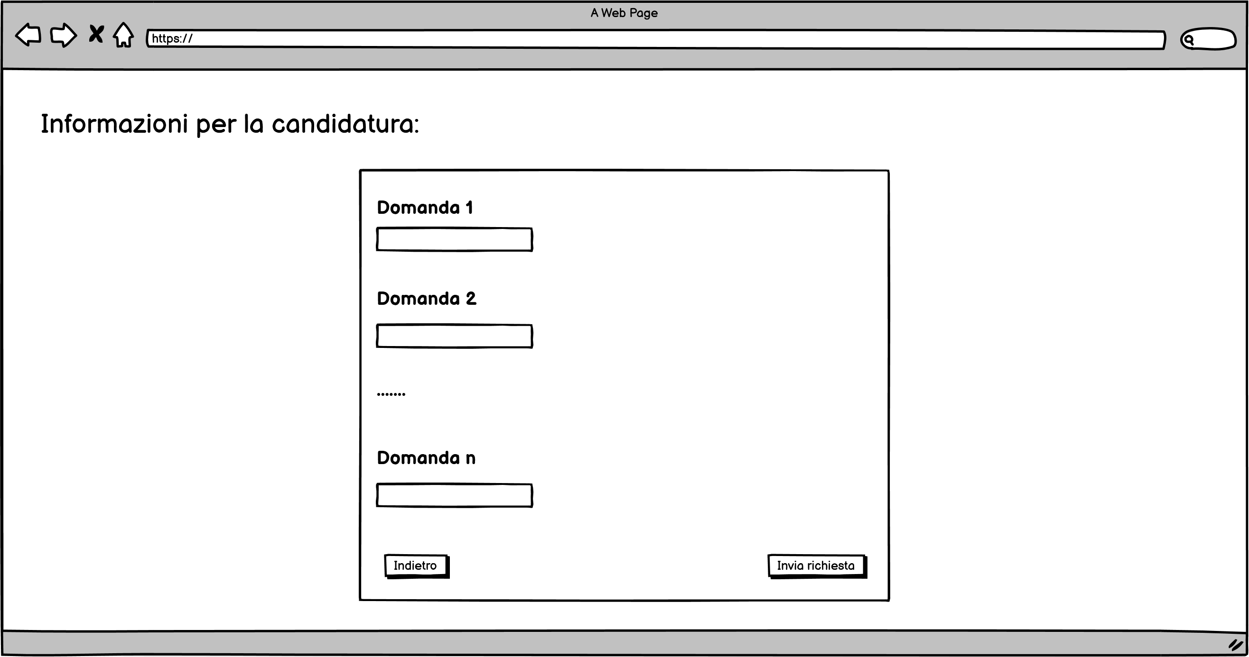
IFML/ Scelta tesi ed invio richiesta - Wireframe
SISTEMI INFORMATIVI a.a. 2023/2024

Slide 63
02. Accettazione tesi
SISTEMI INFORMATIVI a.a. 2023/2024

Slide 64
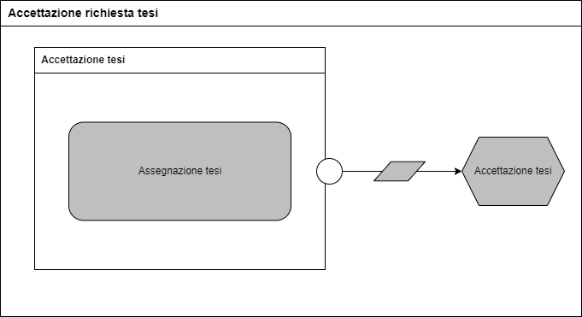
IFML/ Accettazione tesi
SISTEMI INFORMATIVI a.a. 2023/2024

Slide 65
02. Accettazione tesi- Wireframe
SISTEMI INFORMATIVI a.a. 2023/2024

Slide 66
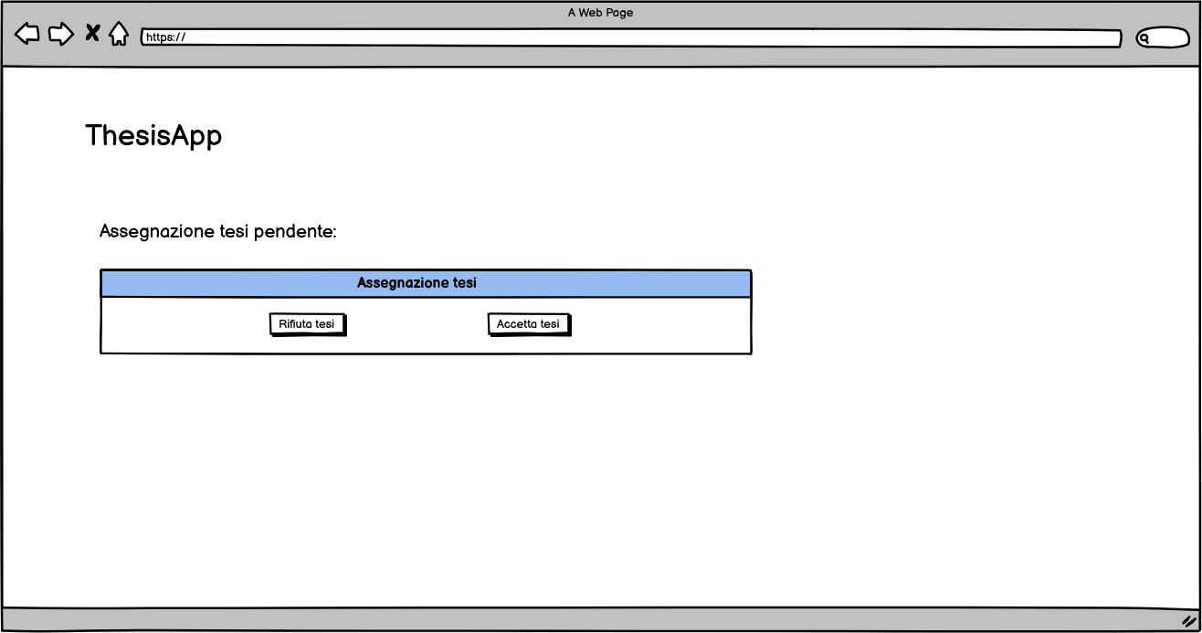
IFML/ Accettazione tesi - Wireframe
SISTEMI INFORMATIVI a.a. 2023/2024

Slide 67
03. Chiusura stage
SISTEMI INFORMATIVI a.a. 2023/2024

Slide 68
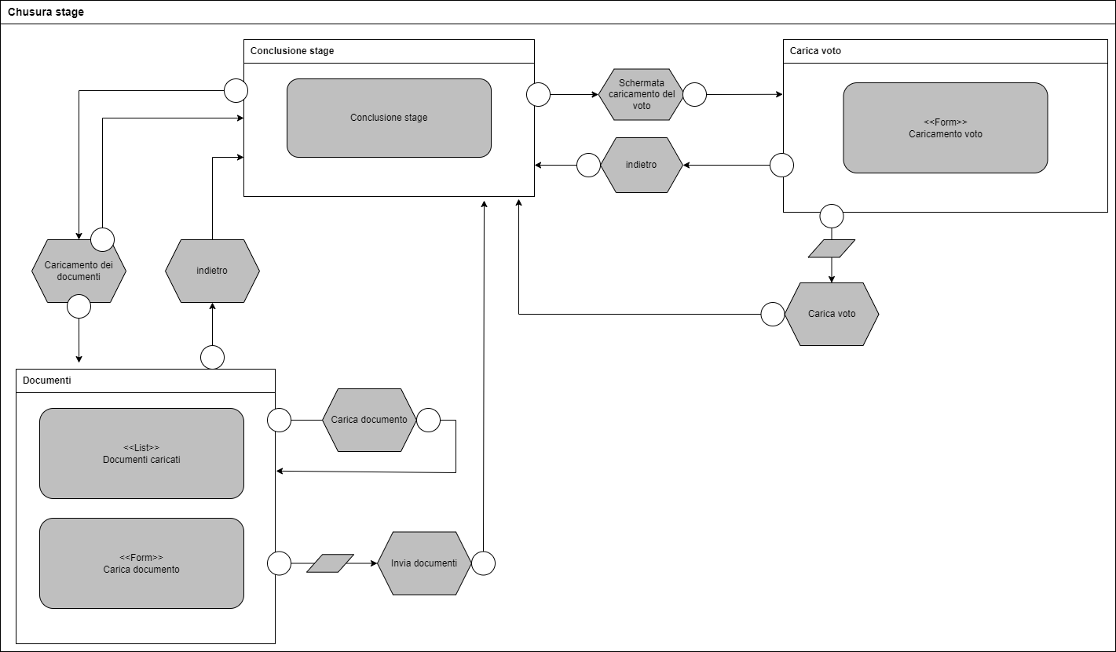
IFML/ Chiusura stage
SISTEMI INFORMATIVI a.a. 2023/2024

Slide 69
03. Chiusura stage - Wireframe
SISTEMI INFORMATIVI a.a. 2023/2024

Slide 70
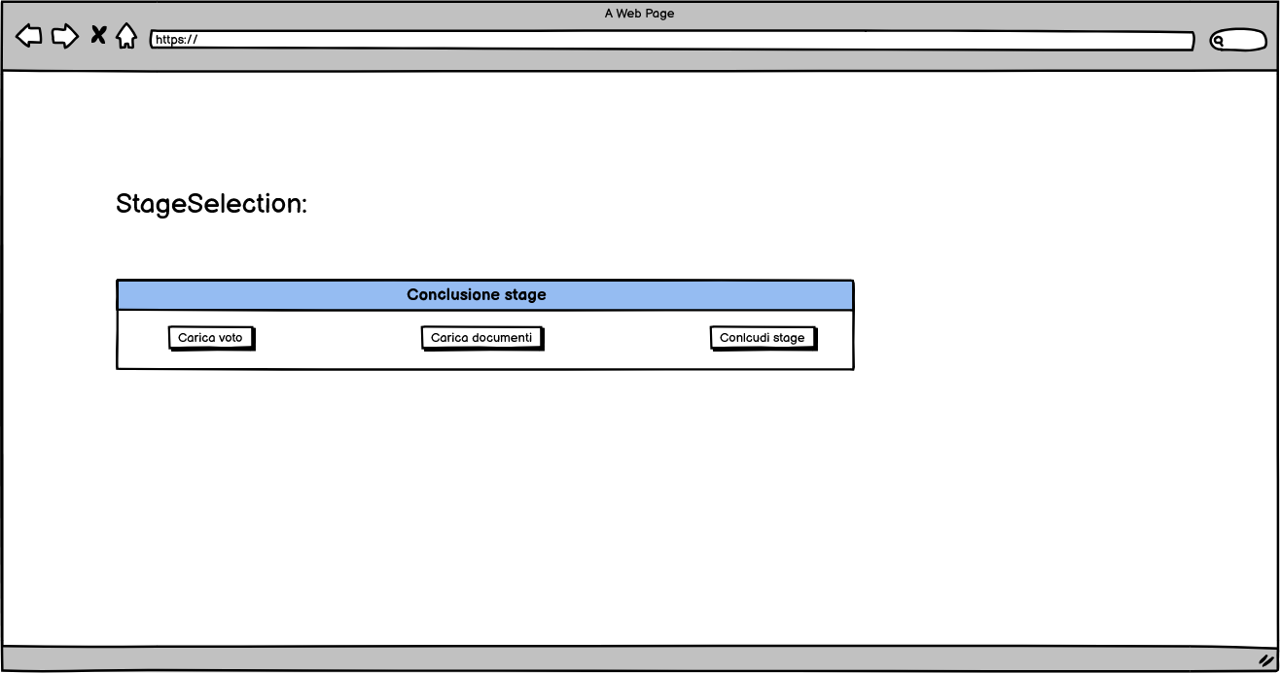
IFML/ Chiusura stage - Wireframe
SISTEMI INFORMATIVI a.a. 2023/2024

Slide 71
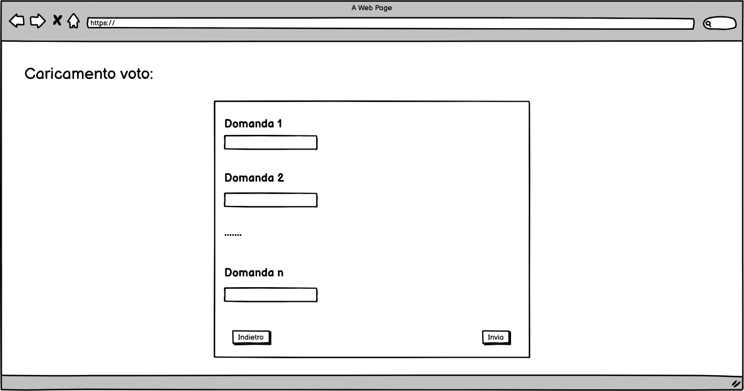
IFML/ Chiusura stage - Wireframe
SISTEMI INFORMATIVI a.a. 2023/2024

Slide 72
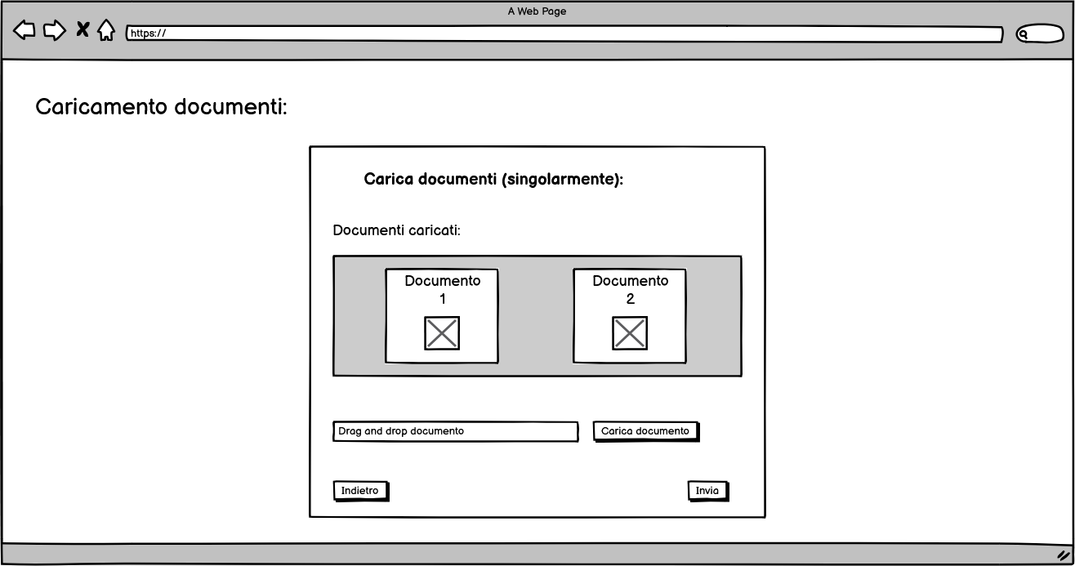
IFML/ Chiusura stage - Wireframe
SISTEMI INFORMATIVI a.a. 2023/2024

Slide 73
04. Accesso a sessione di laurea
SISTEMI INFORMATIVI a.a. 2023/2024

Slide 74
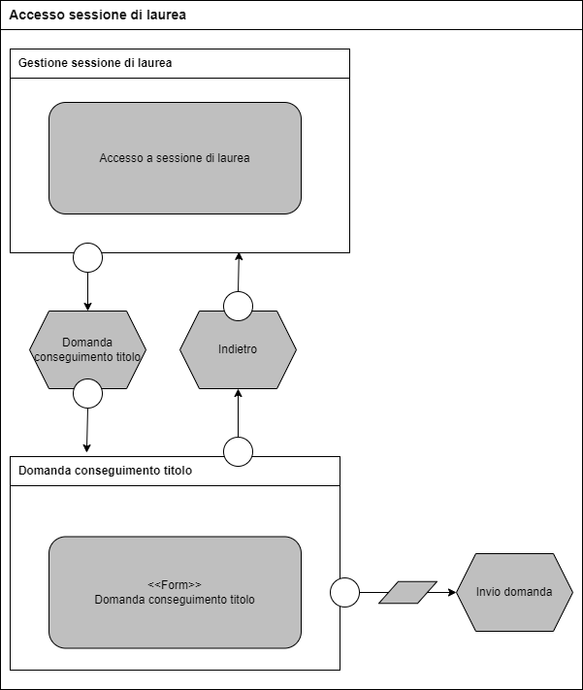
IFML/ Accesso a sessione di laurea
SISTEMI INFORMATIVI a.a. 2023/2024

Slide 75
04. Accesso a sessione di laurea - Wireframe
SISTEMI INFORMATIVI a.a. 2023/2024

Slide 76
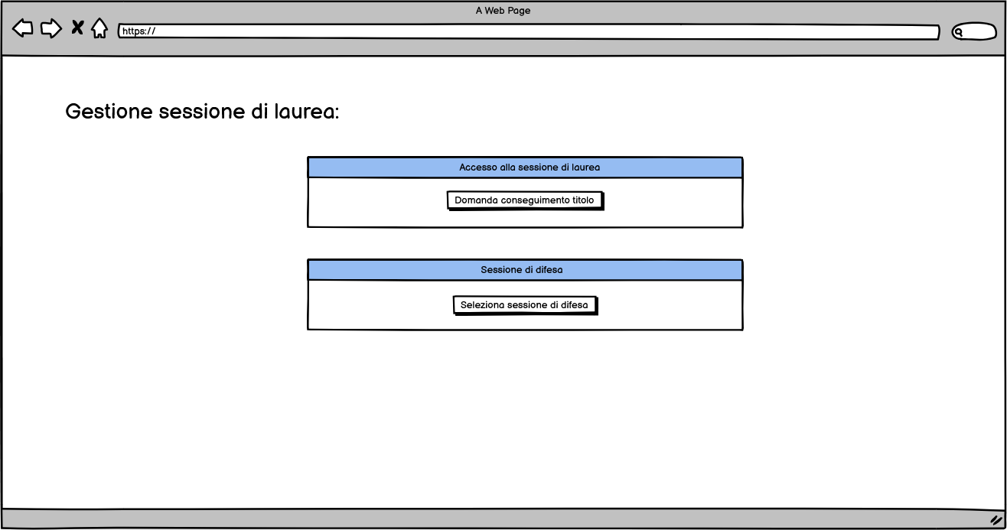
IFML/ Accesso a sessione di laurea - Wireframe
SISTEMI INFORMATIVI a.a. 2023/2024

Slide 77
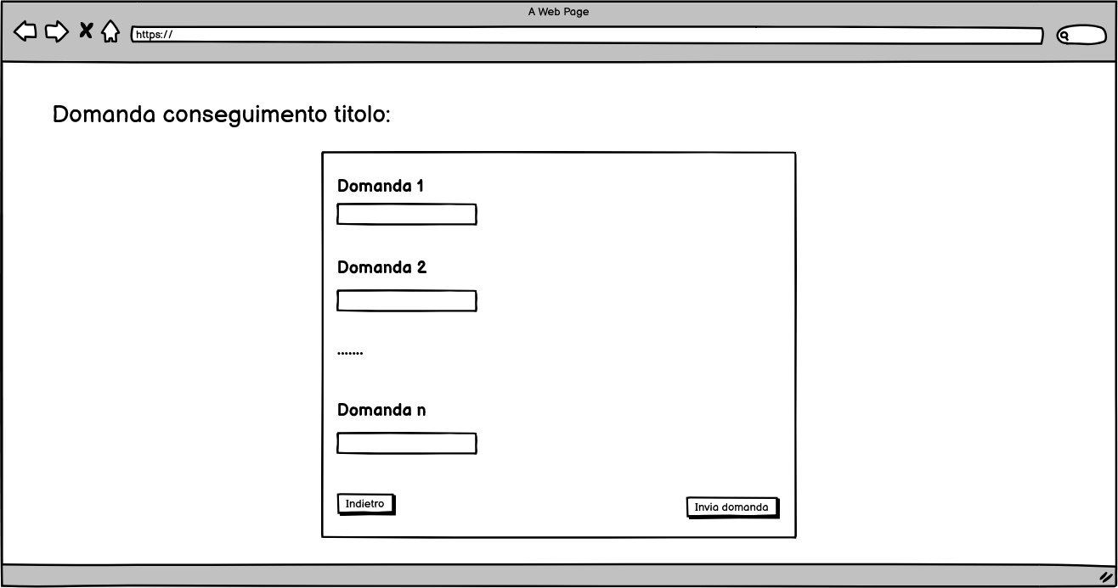
IFML/ Accesso a sessione di laurea - Wireframe
SISTEMI INFORMATIVI a.a. 2023/2024

Slide 78
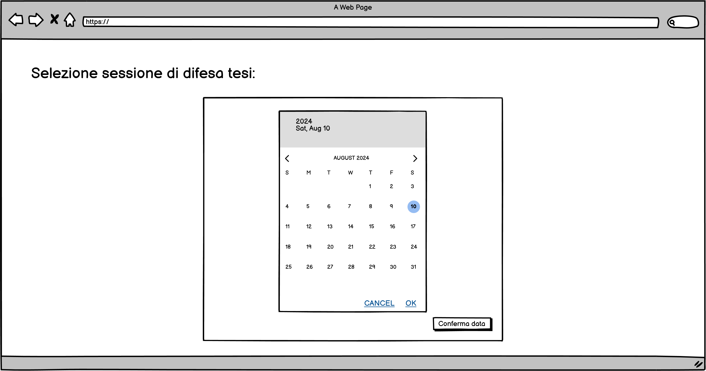
IFML/ Accesso a sessione di laurea - Wireframe
SISTEMI INFORMATIVI a.a. 2023/2024

Slide 79
05. Questionario Almalaurea
SISTEMI INFORMATIVI a.a. 2023/2024

Slide 80
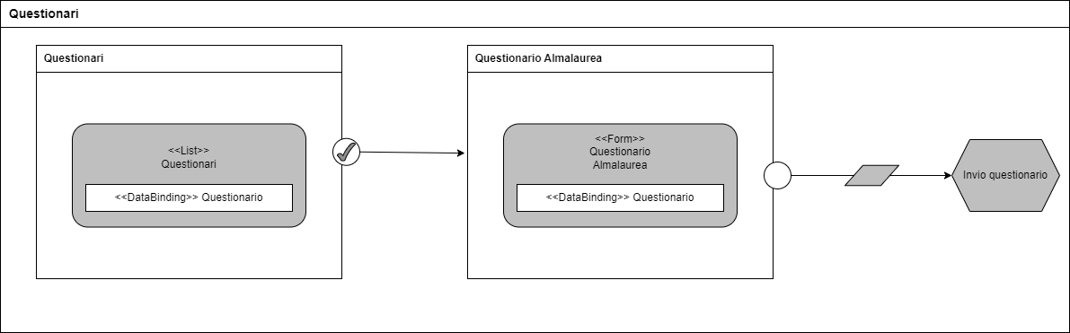
IFML/ Questionario Almalaurea
SISTEMI INFORMATIVI a.a. 2023/2024

Slide 81
05. Questionario Almalaurea - Wireframe
SISTEMI INFORMATIVI a.a. 2023/2024

Slide 82
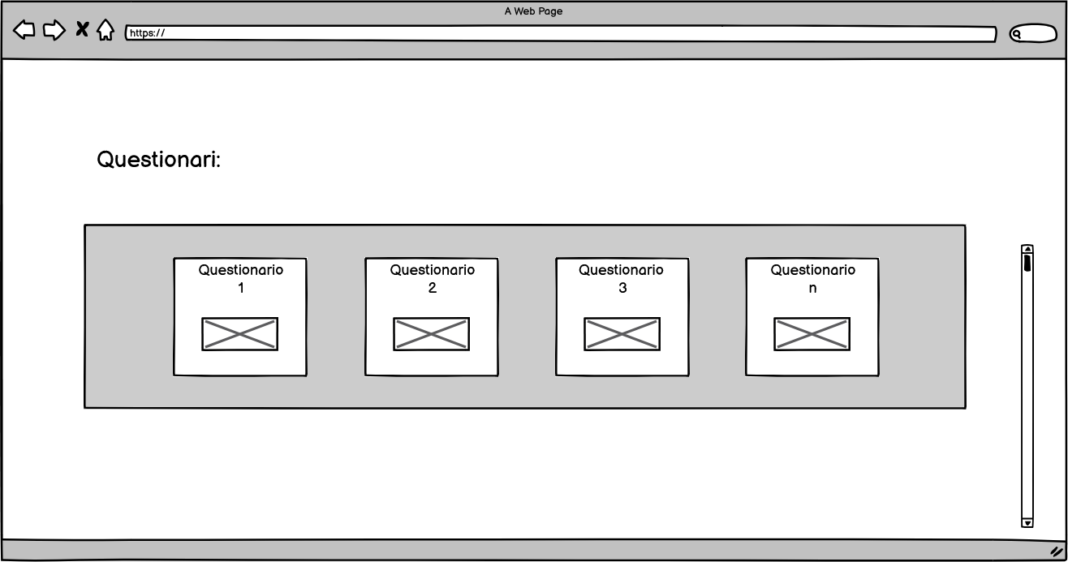
IFML/ Questionario Almalaurea - Wireframe
SISTEMI INFORMATIVI a.a. 2023/2024

Slide 83
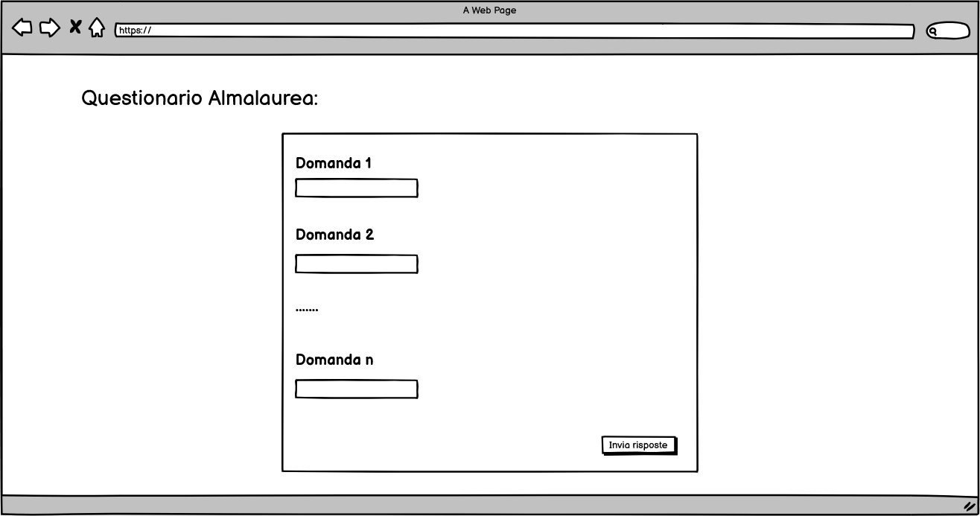
IFML/ Questionario Almalaurea - Wireframe
SISTEMI INFORMATIVI a.a. 2023/2024

Slide 84
06. Carica documenti
SISTEMI INFORMATIVI a.a. 2023/2024

Slide 85
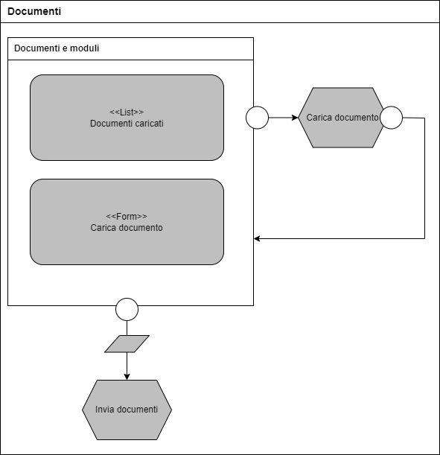
IFML/ Carica documenti
SISTEMI INFORMATIVI a.a. 2023/2024

Slide 86
06. Carica documenti - Wireframe
SISTEMI INFORMATIVI a.a. 2023/2024

Slide 87
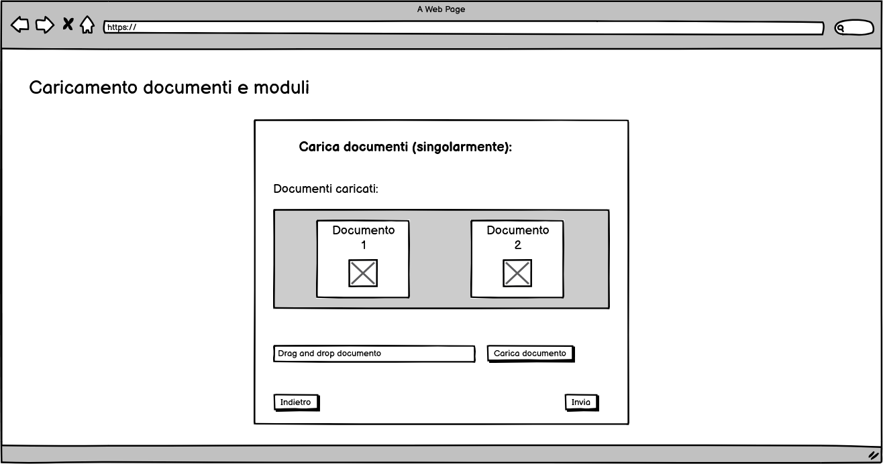
IFML/ Carica documenti - Wireframe
SISTEMI INFORMATIVI a.a. 2023/2024

Slide 88
07. Pagamento bollettino
SISTEMI INFORMATIVI a.a. 2023/2024

Slide 89
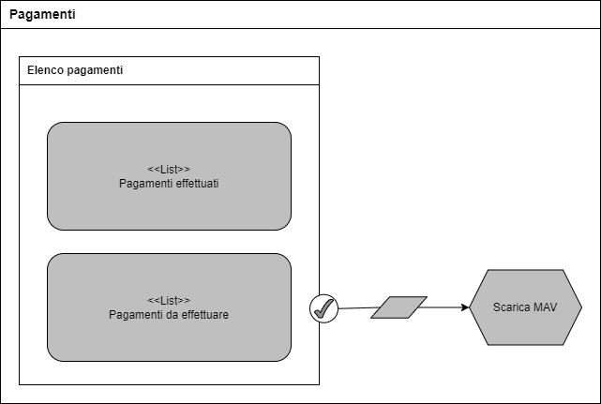
IFML/ Pagamento bollettino
SISTEMI INFORMATIVI a.a. 2023/2024

Slide 90
07. Pagamento bollettino -Wireframe
SISTEMI INFORMATIVI a.a. 2023/2024

Slide 91
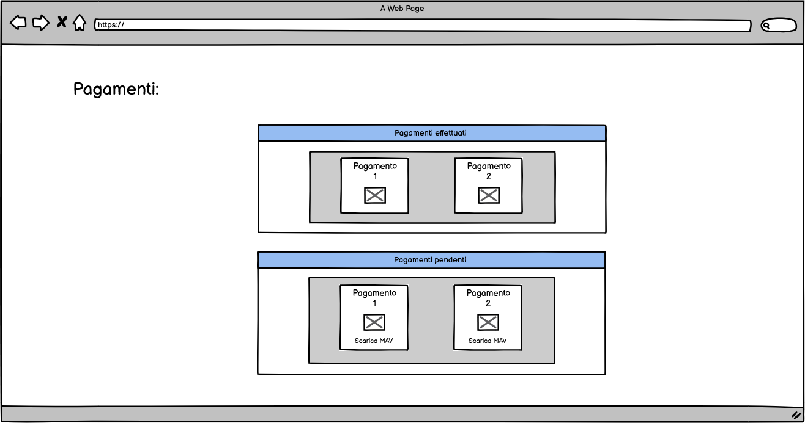
IFML/ Pagamento bollettino - Wireframe
SISTEMI INFORMATIVI a.a. 2023/2024

Slide 92
06. CMMN
A cura di:
Federica Bonanni

Slide 93
01. CMMN/Scelta tesi ed invio richiesta

Slide 94
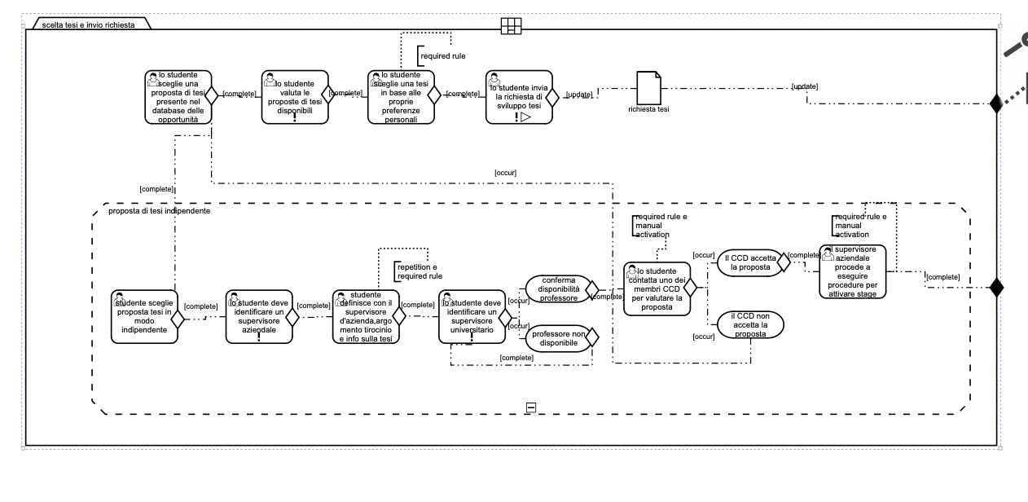
Lo studente nella scelta della propria tesi può individuare una proposta di tesi nel database delle opportunità oppure scegliere una tesi in modo indipendente. Questa seconda opzione nonchè definite come “alternate flow”, porta a un percorso differente di procedure per l’invio richiesta. Esso viene rappresentato in un discretionary stage, per rappresentare al meglio le attività contenute al suo interno.
In questo diagramma come nei seguenti, sono state inoltre inserite delle regole relativamente ad alcuni task come repetition rule, in caso di ripetizione di un’azione, required rule, se l’azione è obbligatoria prima di procedere nel proseguo del flusso e infine manual activation, se l’azione richiede l’attivazione manual da parte dell’attore per poter essere completata.

Slide 95
02. CMMN/
Approvazione tesi ed attivazione tirocinio

Slide 96
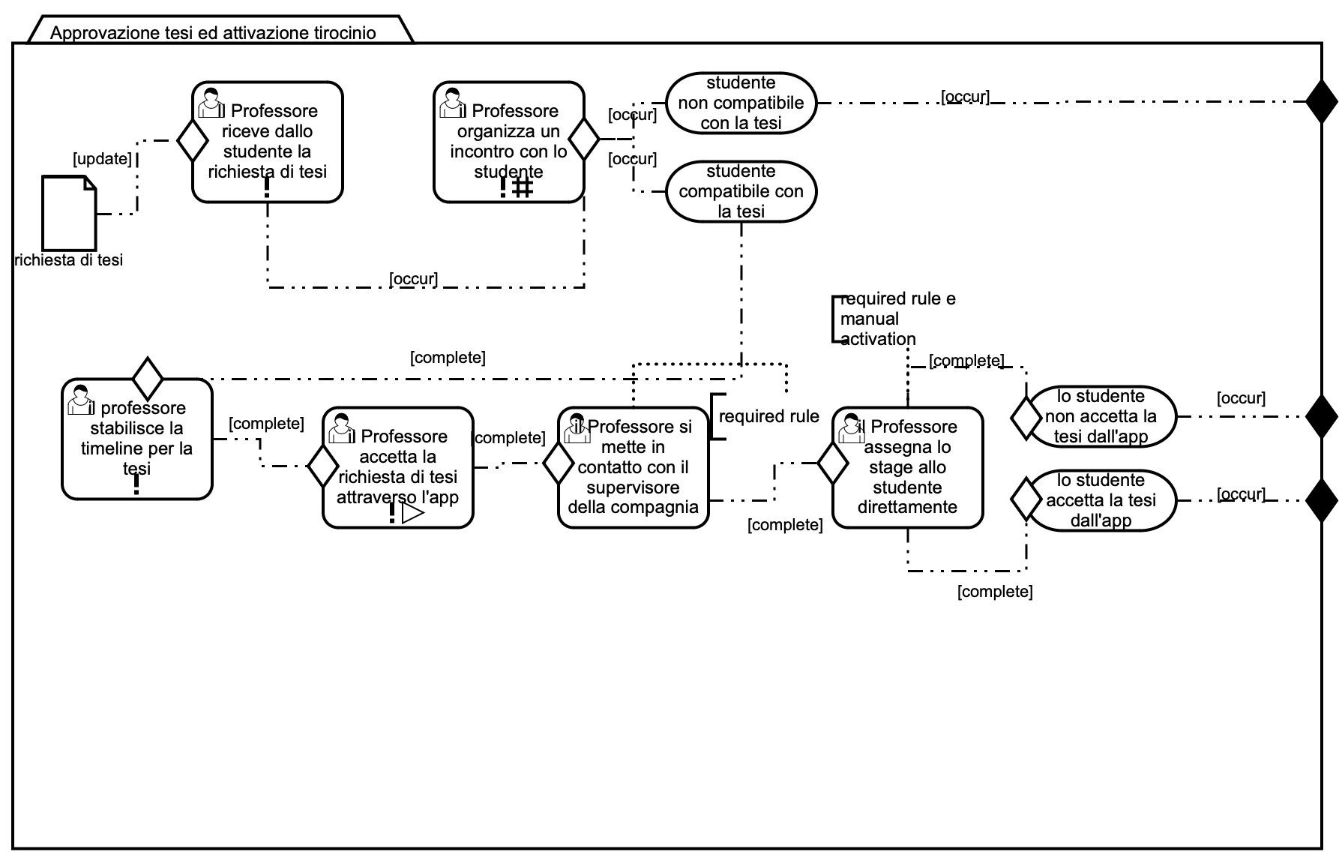
In questo diagramma come nei seguenti, sono state inseriti human task per azioni svolte da esseri umani, case file nel caso di invio di documenti, e milestone come punti fermi del processo dove a seconda della scelta, il processo andrà in una direzione piuttosto che in un’altra, come nel caso di compatibilità o incompatibilità con la tesi da parte dello studente.

Slide 97
03. CMMN/
Svolgimento stage

Slide 98
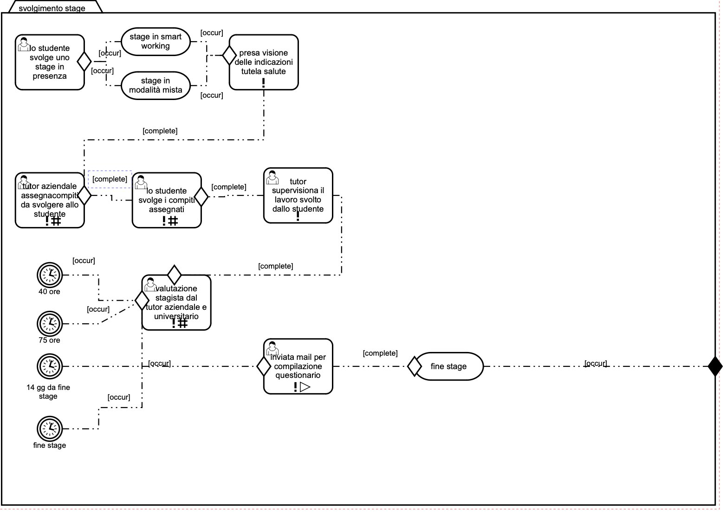
Lo studente inizia lo stage che può essere in presenza,modalità mista o smartworking. Queste due ultime modalità di lavoro, sono state definite come milestone, poichè in entrambi i casi per poter proseguire nel processo, è necessario che venga presa visione delle indicazioni di tutela e salute.
40 ore,75 ore e a fine tirocinio, in cui viene fatta la valutazione del tirocinante sono state rappresentate come timer user event, poichè legate al tempo.

Slide 99
04. CMMN/
Chiusura Stage

Slide 100
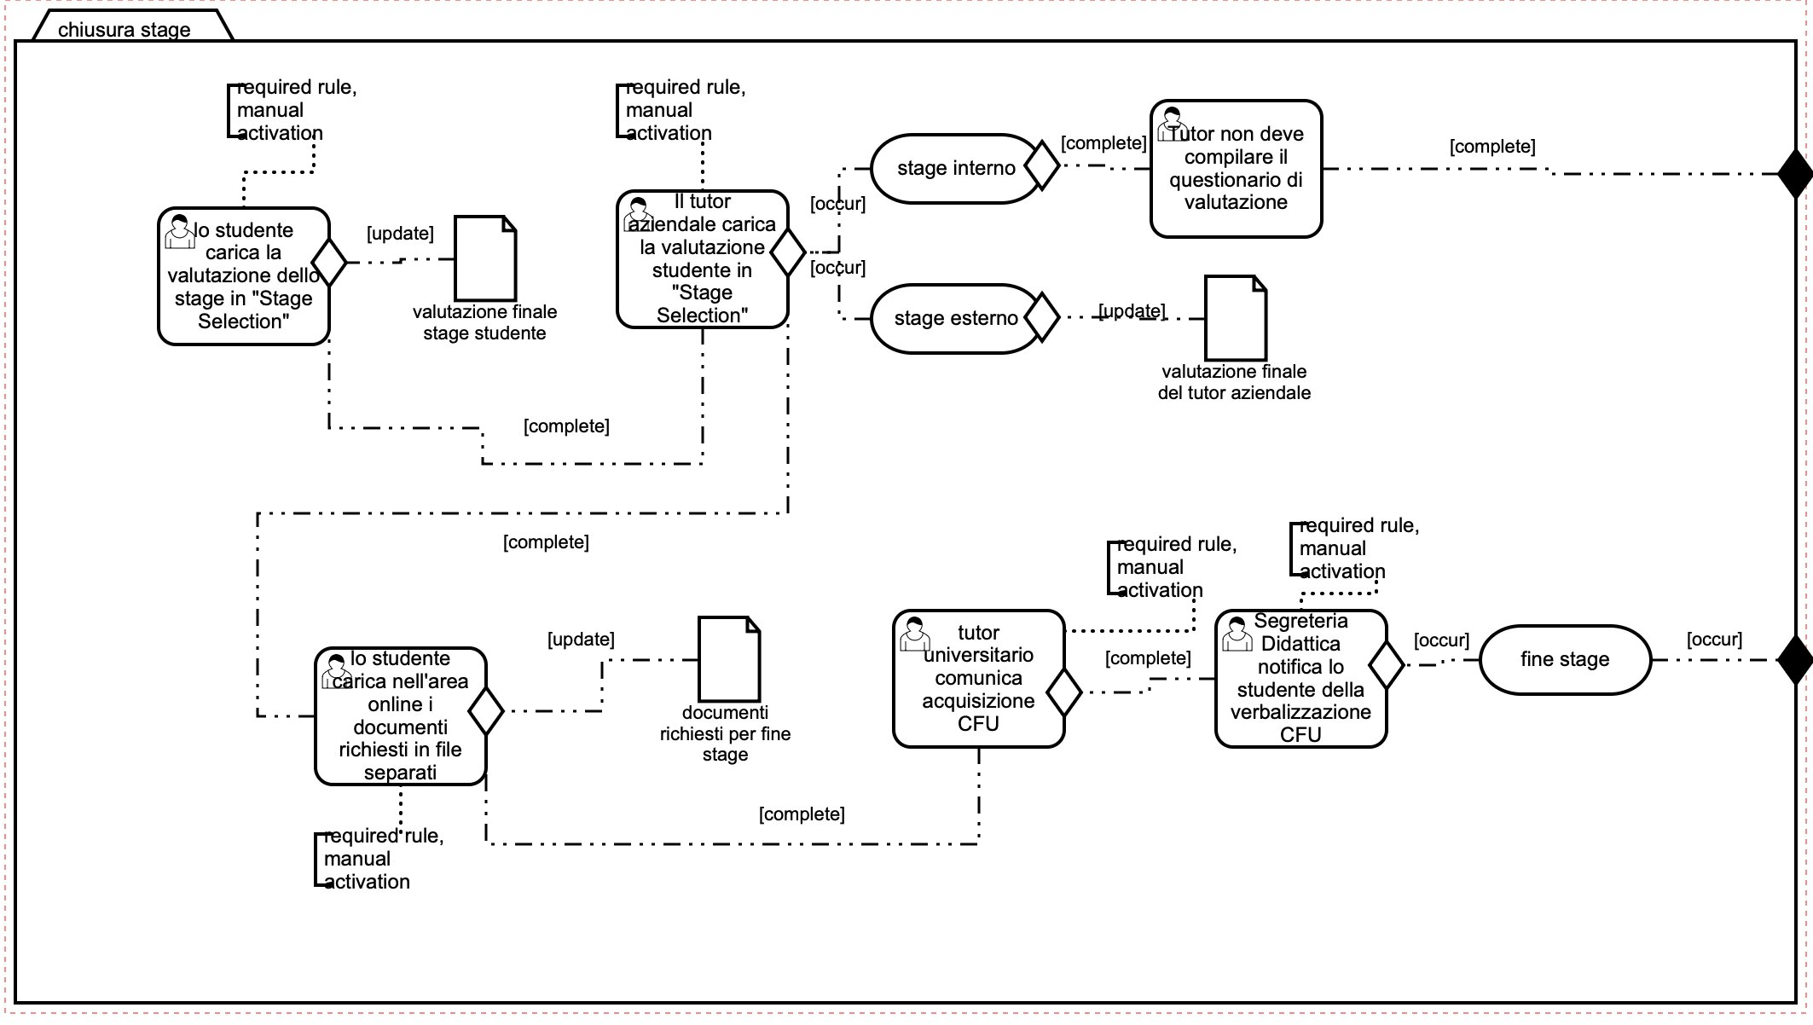
In questo diagramma di chiusura stage, abbiamo le milestone in caso di scelta di stage interno o esterno con conseguente proseguimento del processo.
I documenti necessari alla chiusura dello stage, vengono rappresentati come case file item e poi collegati allo human task corrispettivo.

Slide 101
05. CMMN/ Svolgimento tesi

Slide 102
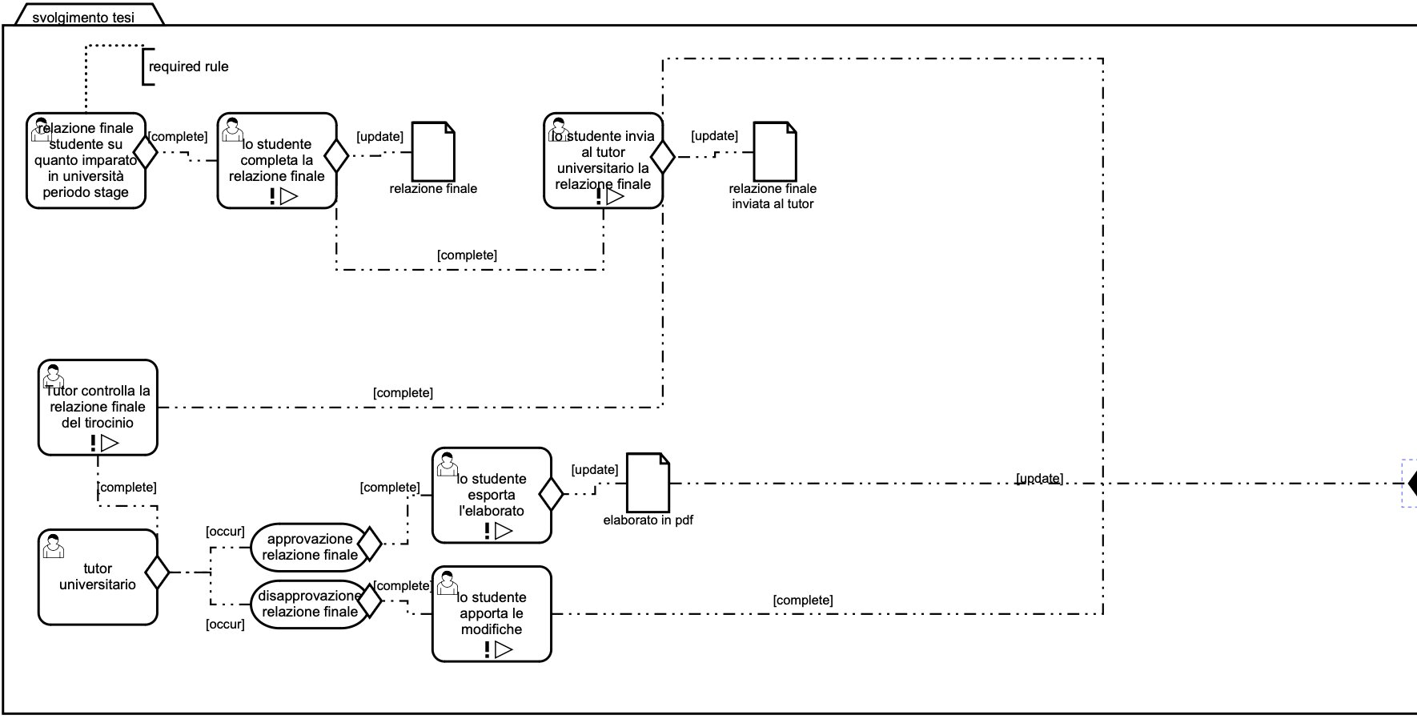
In questo diagramma di scelta tesi, abbiamo nuovamente le milestone in caso approvazione relazione finale o disapprovazione relazione finale. In quest’ultimo caso lo studente tornerà indietro, ed in seguito alle modifiche apportate alla relazione (se accettate) potrà concludere questa fase.
I documenti necessari vengono rappresentati come case file item e poi collegati allo human task corrispettivo.

Slide 103
05. CMMN/Accesso a sessione di laurea

Slide 104
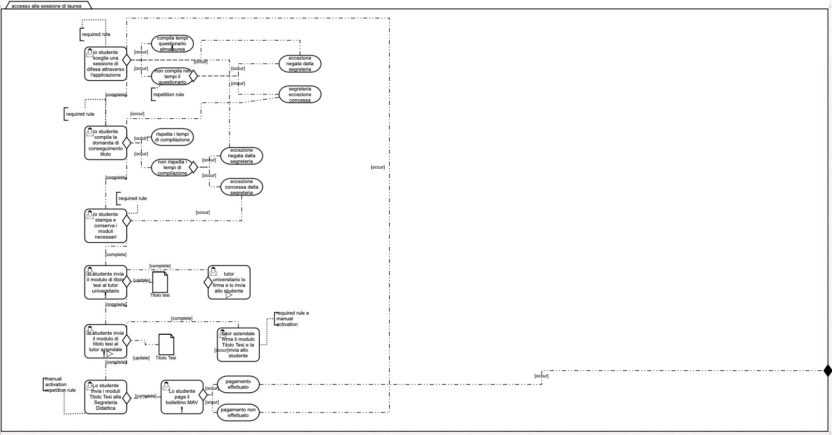
In questo diagramma finale di accesso alla sessione di laurea, ci sono numerosi passaggi da dover svolgere. Sono rappresentate delle milestone in situazione di doppia opzione (come ad esempio “rispetta I tempi di compilazione/non rispetta I tempi di compilazione) che riconducono a ulteriori milestone (come “eccezione concessa dalla segreteria ”/”eccezione negata dalla segreteria”), dando così la possibilità di comprendere quale sia(nonostante i numerosi task presenti), il flusso principale del processo.

